Slide 1

ФЕДЕРАЦИЯ ПРОФСОЮЗОВ РЕСПУБЛИКИ ТАТАРСТАН
Совет
Федерации профсоюзов
Республики Татарстан
О выполнении сторонами социального партнерства обязательств Республиканского соглашения между Федерацией профсоюзов
Республики Татарстан, Координационным советом
объединений работодателей Республики Татарстан,
Кабинетом Министров Республики Татарстан
о проведении социально-экономической политики
и развитии социального партнерства в 2019 году
СОВЕТ ФПРТ
19 мая 2020 г.

Slide 2
ФЕДЕРАЦИЯ ПРОФСОЮЗОВ РЕСПУБЛИКИ ТАТАРСТАН
Кузьмичева
Елена Ивановна
– Председатель Федерации профсоюзов
Республики Татарстан
СОВЕТ ФПРТ
19 мая 2020 г.

Slide 3

ФЕДЕРАЦИЯ ПРОФСОЮЗОВ РЕСПУБЛИКИ ТАТАРСТАН
Республика Татарстан по итогам 2019 года входит в число лидеров
среди субъектов ПФО по уровню оплаты труда!
4 место по сельскому хозяйству
Республика
Татарстан
5 место по объему промышленного производства, объему инвестиций
в основной капитал, строительству
и вводу жилья
7 место по обороту розничной торговли

Slide 4
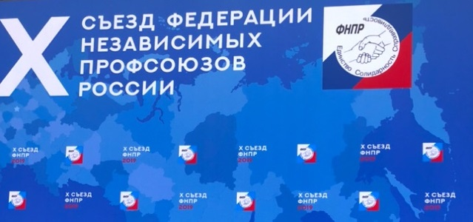

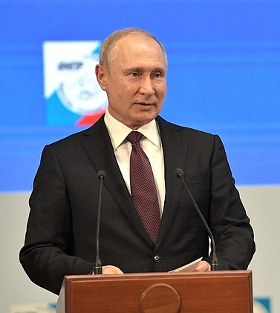
ФЕДЕРАЦИЯ ПРОФСОЮЗОВ РЕСПУБЛИКИ ТАТАРСТАН
Х СЪЕЗД ФЕДЕРАЦИИ НЕЗАВИСИМЫХ ПРОФСОЮЗОВ РОССИИ
Х СЪЕЗД ФЕДЕРАЦИИ НЕЗАВИСИМЫХ ПРОФСОЮЗОВ РОССИИ
«У профсоюзов особая роль. Вы законодательно наделены широкими полномочиями для защиты трудовых прав граждан, и ваш большой, во многом без всякого преувеличения уникальный опыт надёжного партнёрства с государством в этой сфере невозможно переоценить».
В.В. Путин

Slide 5
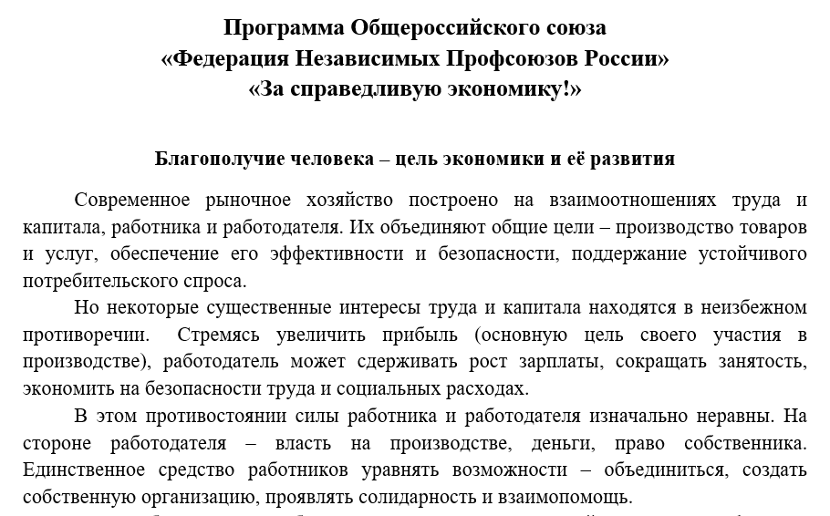
ФЕДЕРАЦИЯ ПРОФСОЮЗОВ РЕСПУБЛИКИ ТАТАРСТАН
Х СЪЕЗД ФЕДЕРАЦИИ НЕЗАВИСИМЫХ ПРОФСОЮЗОВ РОССИИ

Slide 6
ФЕДЕРАЦИЯ ПРОФСОЮЗОВ РЕСПУБЛИКИ ТАТАРСТАН
Ключевой фактор развития справедливой экономики –
достойная заработная плата!
ДИНАМИКА
колдоговорного регулирования социально-трудовых отношений в РТ, ед.

Slide 7
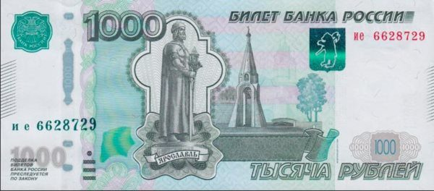
ФЕДЕРАЦИЯ ПРОФСОЮЗОВ РЕСПУБЛИКИ ТАТАРСТАН
Минимальная заработная плата
УВЕЛИЧЕНА на 16,7%
Соглашение о МЗП от 29.12.2018 | Соглашение о МЗП от 25.12.2019
С 1 января 2019 г. | С 1 января 2020 г.
12 000 рублей | 14 000 рублей
80% от МПБ | 88,8% от МПБ
На 6,4% > МРОТ (11280 руб.) | На 15,4% > МРОТ (12130 руб.)
2020 г. – 14 000 руб.
2019 г. – 12 000 руб.
ИСКЛЮЧЕНЫ компенсационные выплаты:
«за работу в ночное время»,
«за сверхурочную работу»,
«за работу во вредных и (или) опасных условиях труда»,
«при совмещении профессий (должностей)»,
«за работу в выходные и нерабочие праздничные дни», производимые в соответствии со статьями
147, 151, 152, 153, 154 Трудового кодекса РФ.

Slide 8
ФЕДЕРАЦИЯ ПРОФСОЮЗОВ РЕСПУБЛИКИ ТАТАРСТАН
Индикаторы роста оплаты труда в Республиканском соглашении
Доведение тарифа 1-го разряда (оклада) отработавшим норму рабочего времени и выполнившим нормы труда (трудовые обязанности) до уровня не ниже величины МРОТ.
Доведение размера МЗП во внебюджетном секторе экономики
до стоимостной величины МПБ на члена типовой семьи в РТ.
Соблюдение сроков выплаты заработной платы и ее индексации,
в том числе в бюджетной сфере.
Доведение доли тарифной части оплаты труда в структуре
заработной платы работников внебюджетного сектора экономики
до уровня не ниже 60%.
п.2.11
п.2.12
п.2.12
п.2.12

Slide 9
ФЕДЕРАЦИЯ ПРОФСОЮЗОВ РЕСПУБЛИКИ ТАТАРСТАН
ДИНАМИКА
среднемесячной заработной платы
работников бюджетной сферы РТ, рублей

Slide 10
ФЕДЕРАЦИЯ ПРОФСОЮЗОВ РЕСПУБЛИКИ ТАТАРСТАН
Благодаря действиям профсоюзов:
Установлен базовый должностной оклад работников бюджетной сферы в зависимости от профессиональной квалификационной группы и уровня, без учета компенсационных, стимулирующих и социальных выплат с учетом положений статьи 129 Трудового кодекса РФ.
Увеличены надбавки за квалификационную категорию в целях стимулирования работников к профессиональному росту: врачам – в 2 раза, среднему медицинскому персоналу – в 1,5 раза; стимулирующую надбавку за интенсивность труда водителям скорой и неотложной медицинской помощи – до 8 000 рублей (ПКМ РТ от 29.10.2019 №967).
Увеличен минимальный базовый оклад работников профессиональных квалификационных групп общеотраслевых профессий рабочих и должностей руководителей, специалистов и служащих медицинских организаций – в 1,5 раза (ПКМ РТ от 18.10.2019 №938):
с 01.01.2014 по 31.12.2019 – 5 554 рубля |  | с 01.01.2020 – 8 380 рублей
Сохранена надбавка специалистам за работу в сельской местности, надбавка молодым педагогам, выплаты врачам и средним медицинским работникам за оказанную медицинскую помощь в амбулаторных и стационарных условиях.
Сохранена выплата за квалификационную категорию работникам культуры ведущего звена.
Предусмотрены выплаты за качество выполняемых работ в отношении работников образовательных организаций – внутренних совместителей (ПКМ РТ от 02.11.2019 №1008).

Slide 11
ФЕДЕРАЦИЯ ПРОФСОЮЗОВ РЕСПУБЛИКИ ТАТАРСТАН
Среднемесячная начисленная заработная плата организаций в регионах ПФО
(по полному кругу за январь-декабрь 2019 г.)
Рост 6,2%

Slide 12
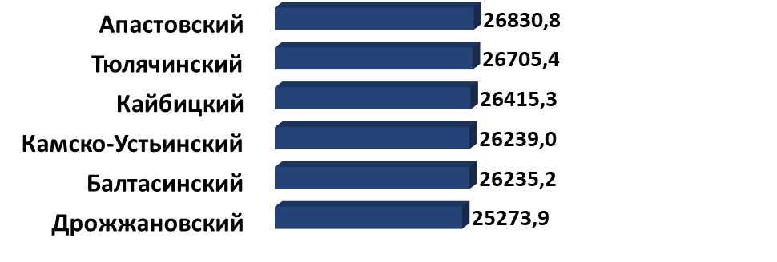
ФЕДЕРАЦИЯ ПРОФСОЮЗОВ РЕСПУБЛИКИ ТАТАРСТАН
Средняя заработная плата
в РФ и РТ в 2010 г., 2019 г., рублей
(по полному кругу)
Данные о заработной плате
по муниципальным образованиям РТ
(по крупным и средним предприятиям
за январь-декабрь 2019 г.)
+25,5%
отставание 21%
отставание 17%
7
38
По темпу роста заработной платы РТ среди регионов РФ
13 место | 64 место
- 40%

Slide 13
ФЕДЕРАЦИЯ ПРОФСОЮЗОВ РЕСПУБЛИКИ ТАТАРСТАН
Борьба с бедностью
Доля работников в РТ с зарплатой меньше МРОТ продолжает расти:
апрель 2017 г. – 0,9%
апрель 2019 г. – 2,6%
Численность населения с денежными доходами ниже ПМ на душу населения в РТ:
2019 г. – 6,9% от общей численности населения
Снижение уровня бедности в Республике Татарстан до 2024 в 2 раза!
(согласно Приказу Министерства труда и социальной защиты Российской Федерации от 29.11.2018 №748)
В рамках реализации пилотного проекта по борьбе с бедностью:
выявляются факты выплаты заработной платы ниже установленных минимальных гарантий;
выдаются предписания;
принимаются административные и иные меры воздействия на работодателей.

Slide 14

ФЕДЕРАЦИЯ ПРОФСОЮЗОВ РЕСПУБЛИКИ ТАТАРСТАН
Снижение уровня бедности в Республике Татарстан до 2024 в 2 раза!
(согласно Приказу Министерства труда и социальной защиты Российской Федерации от 29.11.2018 №748)
Увеличить МРОТ до МПБ.
Конкретизировать индексацию зарплат.
Пересмотреть потребительскую корзину.
Ввести прогрессивную шкалу налогообложения и налог на роскошь.
2,6% работников
ЗП меньше МРОТ
- апрель 2019 г.
6,9% населения
доходы меньше ПМ
- 2019 г.

Slide 15

ФЕДЕРАЦИЯ ПРОФСОЮЗОВ РЕСПУБЛИКИ ТАТАРСТАН
Вопросы своевременной выплаты заработной платы
В 2019 году в полном объеме погашена задолженность по заработной плате перед работниками организаций, где созданы первичные профсоюзные организации:
АО «КазХимНИИ»;
ПАО «Камгэсэнергострой»;
ОАО «Камско-Устьинские коммунальные сети»;
ОАО «Обучная фабрика «Спартак»;
ЗАО «Пак-Инвест».
на общую сумму
56 млн рублей
Просроченная задолженность по заработной плате в Республике Татарстан:
на 01.01.2020 – 65,9 млн рублей | на 01.04.2020 – 50,8 млн рублей
«Работник имеет ПРАВО на своевременную и в полном объеме выплату заработной платы в соответствии со своей квалификацией, сложностью труда, количеством и качеством выполненной работы.»
Статья 21 Трудового кодекса РФ

Slide 16
ФЕДЕРАЦИЯ ПРОФСОЮЗОВ РЕСПУБЛИКИ ТАТАРСТАН
Федерация профсоюзов считает необходимым
обеспечить решение задач принятой X съездом ФНПР Резолюции
«Каждому работнику – достойную заработную плату»:
Установить МРОТ на уровне не ниже величины минимального потребительского бюджета.
Установить минимальные оклады (базовые должностные оклады), тарифные ставки не ниже МРОТ.
Установить порядок индексации заработной платы, обеспечивающий повышение уровня реального содержания заработной платы.
Обеспечить ежегодное подписание Республиканского соглашения о минимальной заработной плате.
Принять меры, обеспечивающие своевременную выплату заработной платы, иных выплат работникам в полном объёме в организациях любых форм собственности.
Обеспечить равную оплату за труд равной ценности.
Повысить ответственность работодателей за неисполнение норм трудового законодательства, коллективных договоров и соглашений, регулирующих отношения в сфере оплаты труда.
Достойная заработная плата – залог развития справедливой экономики!

Slide 17
ФЕДЕРАЦИЯ ПРОФСОЮЗОВ РЕСПУБЛИКИ ТАТАРСТАН
Обеспечение полной, продуктивной и свободно избранной занятости населения – одна из первоочередных задач!
Региональный проект «Поддержка занятости и повышение эффективности рынка труда
для обеспечения роста производительности труда в Республике Татарстан»
На площадках 73 предприятий создаются потоки-образцы, из них 30 предприятий, где созданы ППО:
АО «Зеленодольский завод им.А.М.Горького»
ООО «Набережночелнинский инкубатор»
ООО «ТУКАЕВСКИЙ ПЛЕМРЕПРОДУКТОР»
ООО «ТРАНССЕРВИСЛЕНИНОГОРСК»
ООО «ТРАНССЕРВИСАЗНАКАЕВО»
АО «Казанский хлебозавод №3»
АО «Химзавод им.Л.Я.Карпова»
МУП ТРЕСТ «Горводзеленхоз»
ООО «Агросила.Челны-МПК»
ООО «ТАГРАС-ТРАНССЕРВИС»
ООО «Камэнергостройпром»
ООО «ТРАНССЕРВИСНУРЛАТ»
МУП «Метроэлектротранс»
ПАО «НИЖНЕКАМСКШИНА»
ООО «Агрофирма «АНЯК»
ООО «Татэлектромонтаж»
ООО «Электротранспорт»
ООО «ЧЕЛНЫ-БРОЙЛЕР»
ОАО «Заинский сахар»
ООО «Энерготранс»
ООО «НПП «Тасма»
МУП «Водоканал»
АО «Вакууммаш»
ООО «Бахетле-1»
ПАО «КВАРТ»
ПАО «КВЗ»
ОАО «КЗКМ»
АО «ПО ЕлАЗ»
АО «ПОЗиС»
ФКП «КГКПЗ»
«Профсоюзы – участники и основные выгодоприобретатели национальных проектов и поэтому обязаны активно участвовать в них, контролировать и требовать реального и эффективного их исполнения.»
М.В.Шмаков (X съезд ФНПР)

Slide 18


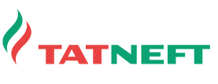




ФЕДЕРАЦИЯ ПРОФСОЮЗОВ РЕСПУБЛИКИ ТАТАРСТАН
В рамках отраслевых соглашений и коллективных договоров
Продолжена работа по выполнению мероприятий, направленных на увеличение числа эффективных рабочих мест, повышение производительности труда:
  обновление рабочих мест и создание эталонных рабочих мест,
  увеличение количества высокотехнологичных рабочих мест,
  разработка комплексных программ повышения производительности труда:
        - ФКП «КГКПЗ»,
        - ПАО «КАМАЗ»,
        - ПАО «Татнефть».

Slide 19
ФЕДЕРАЦИЯ ПРОФСОЮЗОВ РЕСПУБЛИКИ ТАТАРСТАН
Приняты меры по организации регулярного процесса переобучения и профессиональной подготовки трудовых ресурсов, создаются необходимые условия для совмещения работы с обучением:
    создание профессионально-образовательных ресурсных центров при предприятиях (ПАО «Татнефть», ПАО «КАМАЗ», ПАО «Нижнекамснефтехим», ПАО «Казаньоргсинтез», АО «ПОЗиС», АО «Зеленодольский завод им.А.М.Горького», КАЗ им. С.П.Горбунова – филиал ПАО «Туполев»);
    проведение внутрифирменного обучения на базе учебных центров (ПАО «Татнефть», ПАО «КАМАЗ», ПАО «Нижнекамснефтехим», МУП «Метроэлектротранс»);
    включение в соглашения и коллективные договоры организаций автомобильного транспорта и дорожного хозяйства, авиационной, нефтегазовой, химической промышленности, ЖКХ, машиностроения и связи мероприятий, направленных на развитие внутрипроизводственного обучения персонала, повышение квалификации, активное опережающее и профессиональное обучение работников, подлежащих высвобождению, установление ежемесячных доплат и единовременных выплат (АО «Аммоний», АО «ПО ЕлАЗ», ПАО «Казанский вертолетный завод», АО «Транснефть-Прикамье», ОАО «Российские железные дороги», АО «Казэнерго», ФКП «Казанский государственный казенный пороховой завод», МУП «Водоканал» (г.Казань), ПАО «Таттелеком», ПАО «Казаньоргсинтез», ООО «Тепличный комбинат «Майский», ФКП «Казанский завод точного машиностроения», ФБУ «ЦСМ Татарстан», ЗАО «Такснет»).

Slide 20
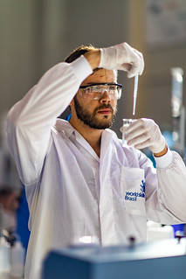
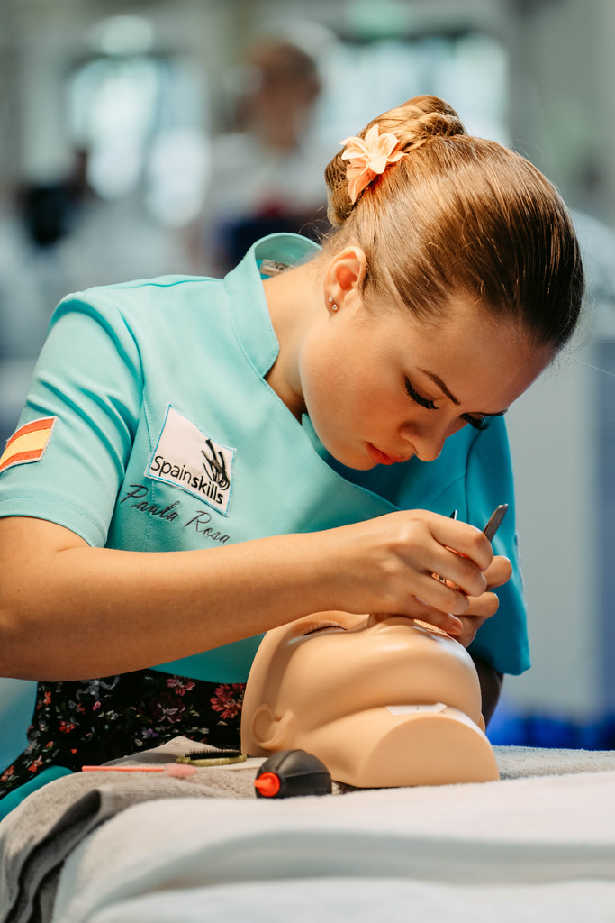
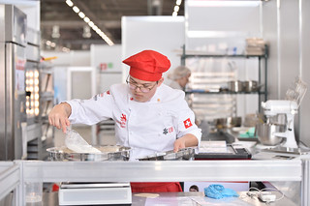
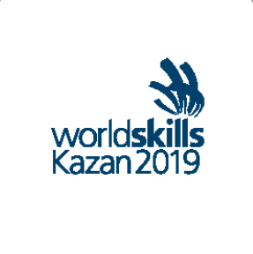
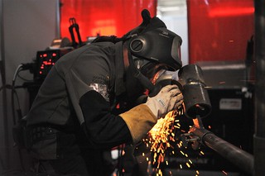
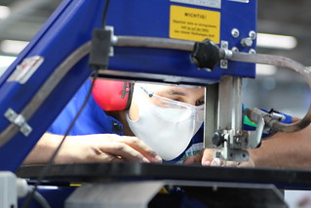
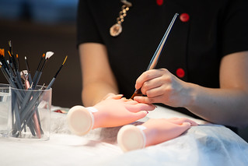
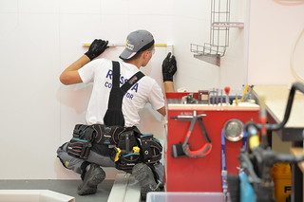
ФЕДЕРАЦИЯ ПРОФСОЮЗОВ РЕСПУБЛИКИ ТАТАРСТАН
Мировой чемпионат по профессиональному мастерству WorldSkills Kazan 2019
22-27 августа 2019 г.
Всего 1354 участника из 63 стран и регионов в 56 компетенциях.
Российская сборная завоевала второе место в медальном зачете.
Среди медалистов 4 ребят из Татарстана.
Они завоевали медали по компетенциям:
«Информационные кабельные сети»,
«Изготовление прототипов»,
«Мобильная робототехника».
2019 год в Татарстане – это Год рабочих профессий!

Slide 21
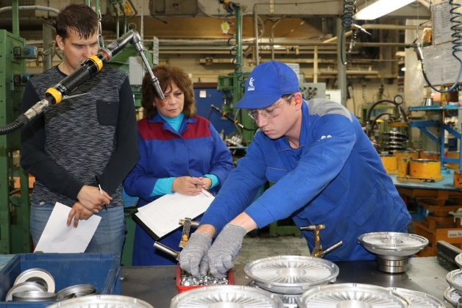
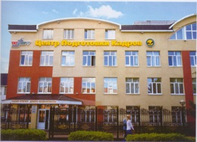
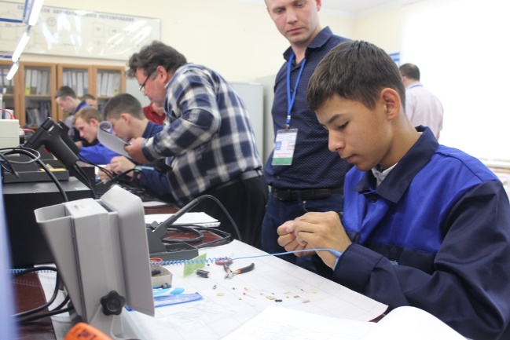

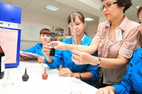
ФЕДЕРАЦИЯ ПРОФСОЮЗОВ РЕСПУБЛИКИ ТАТАРСТАН
Долгосрочные договоры с профильными вузами, колледжами, техникумами по обучению кадров за счет собственных средств:
    предприятия авиационной промышленности,
    ООО «Агрокомплекс «Ак Барс»,
    ОАО «Казанькомпрессормаш»,
    ПАО «Нижнекамскнефтехим»,
    ООО Агрофирма «Актаныш»,
    МУП «Метроэлектротранс»,
    АО ХК «Татнефтепродукт»,
    ОАО «Сетевая компания»,
    ПАО «Казаньоргсинтез»,
    АО «Радиоприбор»,
    ПАО «Таттелеком»,
    ПАО «Татнефть»,
    АО «Татэнерго»,
    ПАО «КАМАЗ»,
    АО «ПО ЕлАЗ»,
    ФКП «КГКПЗ»,
    АО «ТАНЕКО»,
    ФКП «КЗТМ»,
    ООО «Нигез»,
    АО «ПОЗиС» и др.

Slide 22

ФЕДЕРАЦИЯ ПРОФСОЮЗОВ РЕСПУБЛИКИ ТАТАРСТАН
При поддержке первичных профсоюзных организаций проводятся научно-технические конференции молодых специалистов:
  ГАПОУ «Лениногорский политехнический колледж»,
  ООО «Газпром трансгаз Казань»,
  ПАО «Нижнекамскнефтехим»,
  АО «Транснефть – Прикамье»,
  ОАО «Сетевая компания»,
  ПАО «Татнефть»,
  АО «Татэнерго».
В большинстве предприятий республики широко развита система наставничества:
  КАЗ им.С.П.Горбунова – филиал ПАО «Туполев»,
  ПАО «Казанский вертолетный завод»,
  АО «БТИ Республики Татарстан»,
  АО «Татхимфармпрепараты»,
  ОАО «Сетевая компания»,
  ПАО «Казаньоргсинтез»,
  ПАО «Татнефть»,
  АО «Татэнерго»,
  ФКП «КГКПЗ»,
  ПАО «КАМАЗ»,
  АО «КВАРТ»,
  АО «КМПО» и др.

Slide 23
ФЕДЕРАЦИЯ ПРОФСОЮЗОВ РЕСПУБЛИКИ ТАТАРСТАН
Профориентационная работа с учащимися общеобразовательных организаций:
  УФПС «Татарстан почтасы» – филиал ФГУП «Почта России»,
  АО «Зеленодольский завод им. А.М. Горького»,
  АО «Бугульминский электронасосный завод»,
  ПАО «Казанский вертолетный завод»,
  ОАО «Российские железные дороги»,
  ПАО «Татнефть»,
  ПАО «КАМАЗ»,
  АО «ПО ЕлАЗ»,
  АО «ПОЗиС».
Конкурсы профессионального мастерства:
  ГАОУ ВО «Альметьевский государственный институт муниципальной службы» ПАО «Татнефть»,
  с/х предприятия Арского, Балтасинского, Апастовского районов РТ,
  ГАПОУ «Бугульминский строительно-технический колледж»,
  филиал АО «Связьтранснефть» – Волго-Камское ПТУС,
  ГАПОУ «Лениногорский политехнический колледж»,
  ФКП «Казанский завод точного машиностроения»,
  АО «Кукморский валяльно-войлочный комбинат»,
  АО «ТАНЕКО», ПАО «КАМАЗ», ПАО «Таттелеком»,
  ООО «Газпром трансгаз Казань»,
  ПАО «Нижнекамскнефтехим»,
  АО «Транснефть – Прикамье»,
  ОАО «Казанькомпрессормаш»,
  ОАО «Алексеевскдорстрой»,
  МУП «Метроэлектротранс»,
  АО ХК «Татнефтепродукт»,
  АО «Радиоприбор»,
  ФКП «КГКПЗ»,
  АО «ПО ЕлАЗ»,
  АО «ПОЗиС».

Slide 24
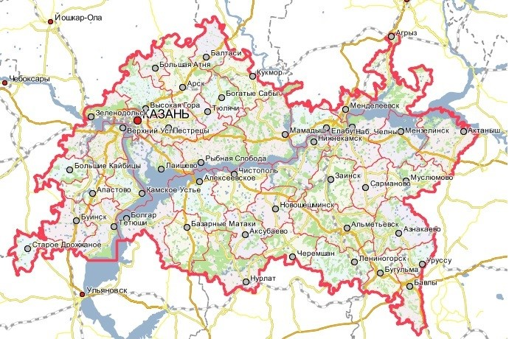
ФЕДЕРАЦИЯ ПРОФСОЮЗОВ РЕСПУБЛИКИ ТАТАРСТАН
ДИНАМИКА
уровня регистрируемой безработицы по Республике Татарстан, %

Slide 25

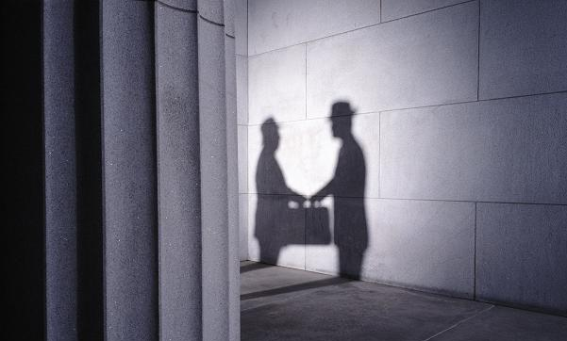
ФЕДЕРАЦИЯ ПРОФСОЮЗОВ РЕСПУБЛИКИ ТАТАРСТАН
Вопросы, требующие решения:
Общая численность безработных, учитываемых по методологии Международной организации труда, в 2019 году в 6 раз превысила численность безработных, зарегистрированных в государственных учреждениях службы занятости населения.
Численность безработных
по МОТ | зарегистрированных в ЦЗН РТ
66,4 тыс. человек | 10,9 тыс. человек
СЕРАЯ ЗАРПЛАТА?
Наличие «неформальной» занятости и скрытой безработицы:
по данным Росстата за 3 квартал 2019 г.
численность занятых на «неформальном» рынке труда республики составляет 304 тыс. человек или 19,2% от занятых в экономике.
У тебя КРАДУТ:
отпуск,
больничный,
пенсию.

Slide 26
ФЕДЕРАЦИЯ ПРОФСОЮЗОВ РЕСПУБЛИКИ ТАТАРСТАН
Дисбаланс рынка труда:
Дефицит квалифицированных промышленных рабочих и технических специалистов:
Руководители | 8,3%
Специалисты высшего уровня квалификации | 11,3%
Специалисты среднего уровня квалификации | 5,2%
Служащие, занятые подготовкой и оформлением документации, учётом и обслуживанием | 1,5%
Работники сферы обслуживания и торговли, охраны граждан и собственности | 12,4%
Квалифицированные работники сельского и лесного хозяйства, рыбоводства и рыболовства | 0,7%
Квалифицированные рабочие промышленности, строительства, транспорта и рабочие родственных занятий | 30,3%
Операторы производственных установок и машин, сборщики и водители | 15,3%
Неквалифицированные рабочие | 8,8%
Военнослужащие | 6,2%
Низкий уровень трудоустройства молодежи
В 2019 году трудоустроено 46% обратившейся молодежи
Всего - 63157 чел.
Всего - 37203 чел.
15%
Обратились в поиске работы в органы службы занятости населения, чел.
Трудоустроены через органы службы занятости населения, чел.

Slide 27
ФЕДЕРАЦИЯ ПРОФСОЮЗОВ РЕСПУБЛИКИ ТАТАРСТАН
Незащищенные формы занятости:
занятость на условиях гражданско-правовых договоров;
занятость на условиях срочных трудовых договоров;
неполная, временная, сезонная занятость;
занятость на основе цифровых платформ;
«заёмный труд» и секондмент;
труд домашних работников;
дистанционная занятость;
надомный труд;
самозанятость;
фриланс и другие.
«В целях стимулирования экономического роста и развития, повышения уровня жизни, удовлетворения потребностей в рабочей силе и ликвидации безработицы и неполной занятости, каждый член Организации провозглашает и осуществляет в качестве главной цели активную политику, направленную на содействие полной, продуктивной и свободно избранной занятости.»
п.1 ст.1 Конвенции МОТ №122 «О политике в области занятости» (Женева, 09.07.1964)

Slide 28
ФЕДЕРАЦИЯ ПРОФСОЮЗОВ РЕСПУБЛИКИ ТАТАРСТАН
Федерация профсоюзов считает необходимым
обеспечить решение задач принятой X съездом ФНПР Резолюции
«Каждому трудящемуся – профсоюзную защиту!»:
Усилить межведомственное взаимодействие в сфере трудовых отношений, в том числе по снижению неформальной занятости.
Проводить мониторинг реализации национального проекта «Производительность труда и поддержка занятости».
Применять системный подход для решения задачи по созданию и модернизации рабочих мест и подготовке квалифицированных кадров.
Активизировать работу по повышению престижа рабочих профессий, мотивации у молодежи получения профессии или специальности, востребованных в реальном секторе экономики.
Принять меры по обеспечению реализации прав всех трудящихся на защиту профсоюзами, на коллективные переговоры, на заключение коллективных договоров и соглашений, на государственные гарантии в сфере труда.
Основа справедливой экономики – достойная занятость!

Slide 29


ФЕДЕРАЦИЯ ПРОФСОЮЗОВ РЕСПУБЛИКИ ТАТАРСТАН
Профсоюзная защита – основа соблюдения прав трудящихся
в условиях любых форм занятости!
Правозащитную работу
обеспечивают
внештатных правовых инспекторов труда и иных профсоюзных юристов
штатных
правовых
инспекторов
труда
27
168

Slide 30
ФЕДЕРАЦИЯ ПРОФСОЮЗОВ РЕСПУБЛИКИ ТАТАРСТАН
Правовыми инспекторами труда в 2019 году:
В адрес работодателей направлено:
- 490 представлений профсоюзных правовых инспекторов труда об устранении 2235 нарушений.
ИНФОРМАЦИЯ
об осуществлении общественного контроля
Наибольшее число нарушений по вопросам:
оплаты труда, рабочего времени и времени отдыха, предоставления компенсационных выплат, оформления и изменения условий трудового договора.
В РЕЗУЛЬТАТЕ: 2161 нарушение устранено или 96,7% от их общего количества.

Slide 31
ФЕДЕРАЦИЯ ПРОФСОЮЗОВ РЕСПУБЛИКИ ТАТАРСТАН
Подготовлено более 600 исковых документов в суды:
ИНФОРМАЦИЯ
об оказании правовой помощи в судебном порядке
Основные вопросы
судебных обращений:
1. Отказ в назначении досрочных трудовых пенсий в связи с:
невключением периодов работы при осуществлении лечебной и иной деятельности по охране здоровья населения, педагогической деятельности;
несоответствием наименований должностей работников или наименований учреждений утвержденным Спискам;
невключением периодов службы в армии.
2. Восстановление на работе.
Присвоение звания «Ветеран труда»
и другие.

Slide 32
ФЕДЕРАЦИЯ ПРОФСОЮЗОВ РЕСПУБЛИКИ ТАТАРСТАН
- на личном приеме,
- по телефону
«горячей линии»
- в рамках мероприятий
«Дни открытых дверей»,
- через онлайн-приемную,
- выездные консультации в организациях.
8641 из них удовлетворены.
Эффективность результатов рассмотрения жалоб и обращений составила
94%.
- Закон РТ от 27.06.2019 №54-ЗРТ «О внесении изменений в Закон Республики Татарстан «О профессиональных союзах»,
- Федеральный закон от 12.01.1996 №10-ФЗ «О профессиональных союзах, их правах и гарантиях деятельности» и др.
Проконсультировано
на личном приеме
29048
работников
Рассмотрено
9189
письменных жалоб и обращений
Проведена экспертиза, подготовлены предложения
103
НПА (проектов) РФ и РТ
Экономическая эффективность от всех видов правозащитной работы
в 2019 году составила 396,2 млн рублей.

Slide 33
ФЕДЕРАЦИЯ ПРОФСОЮЗОВ РЕСПУБЛИКИ ТАТАРСТАН
Федерация профсоюзов считает необходимым
обеспечить решение задач принятой X съездом ФНПР Резолюции
«Каждому трудящемуся – профсоюзную защиту!»:
Осуществлять систематический профсоюзный контроль за соблюдением трудового законодательства, в том числе во взаимодействии с органами государственного надзора и контроля.
Представлять интересы работников при разрешении трудовых споров в рамках переговоров с работодателем, в комиссиях по трудовым спорам, в судебном порядке.
Проводить правовую экспертизу коллективных договоров, соглашений, локальных нормативных актов на соответствие нормам трудового законодательства.
Распространить опыт правоприменительной практики в разрешении трудовых споров в средствах массовой информации, интернет-сайтов.
Продолжить работу по обучению профсоюзных кадров и актива с использованием информационных и коммуникационных технологий.
Повышать уровень правовых знаний профсоюзного актива, работников, представителей работодателей в сфере трудовых отношений в рамках выездных юридических консультаций, выездных мероприятий «Школа правовых знаний», профсоюзных правозащитных рубрик в печатных изданиях, телевизионных программах, интернет-ресурсах и др.
Правовая защита работников – гарантия справедливости в обществе!

Slide 34
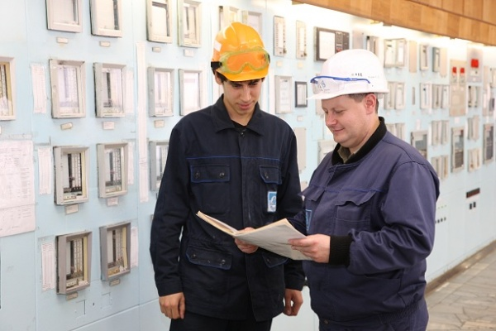
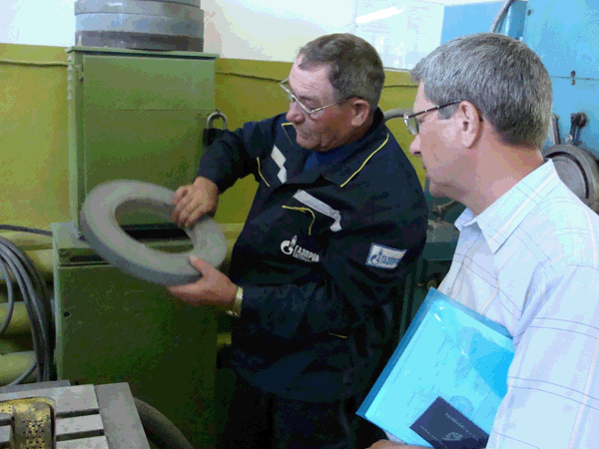
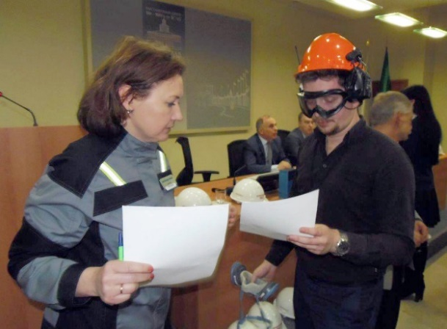
ФЕДЕРАЦИЯ ПРОФСОЮЗОВ РЕСПУБЛИКИ ТАТАРСТАН
Профилактика профессиональных рисков –
основа сохранения здоровья работников!
технических инспекторов
труда
внештатных технических инспектора
членов комиссий (комитетов)
по охране труда
уполномоченных
по охране труда, избранных в трудовых коллективах предприятий
20
72
8500
13700
ОБЩЕСТВЕННЫЙ КОНТРОЛЬ ЗА ОХРАНОЙ ТРУДА

Slide 35
ФЕДЕРАЦИЯ ПРОФСОЮЗОВ РЕСПУБЛИКИ ТАТАРСТАН
ИНФОРМАЦИЯ
о проведенных проверках
техническими инспекторами труда
ИНФОРМАЦИЯ
о проведенных проверках
уполномоченными по охране труда
401
487
521

Slide 36
ФЕДЕРАЦИЯ ПРОФСОЮЗОВ РЕСПУБЛИКИ ТАТАРСТАН
В 2019 году:
Внесены изменения в Методику проведения СОУТ по биологическому фактору.
Приняты новые санитарные правила, касающиеся физических факторов и характеристики тяжести и напряжённости труда.
Организована масштабная работа по упразднению устаревших и неактуальных правовых актов (СССР, РСФСР, РФ) в рамках реализации механизма «регуляторной гильотины», предусматривающего пересмотр более 23 тысяч правовых актов, в том числе по охране труда.
Прошли обучение по охране труда в УИЦ профсоюзов 954 человека, в том числе 116 – за счет средств Федерации профсоюзов РТ.
Проведен обучающий курс (72 ч) на тему: «Оценка рисков как эффективный инструмент в системе управления охраной труда на современном предприятии (в организации)» для членов технических инспекторов труда и председателей крупных профсоюзных организаций.
Обучение по оказанию первой помощи пострадавшим и по пожарно-техническому минимуму с привлечением специалистов ФГБОУ ВО «КНИТУ», республиканских учебных центров МЧС и Медицины катастроф.

Slide 37
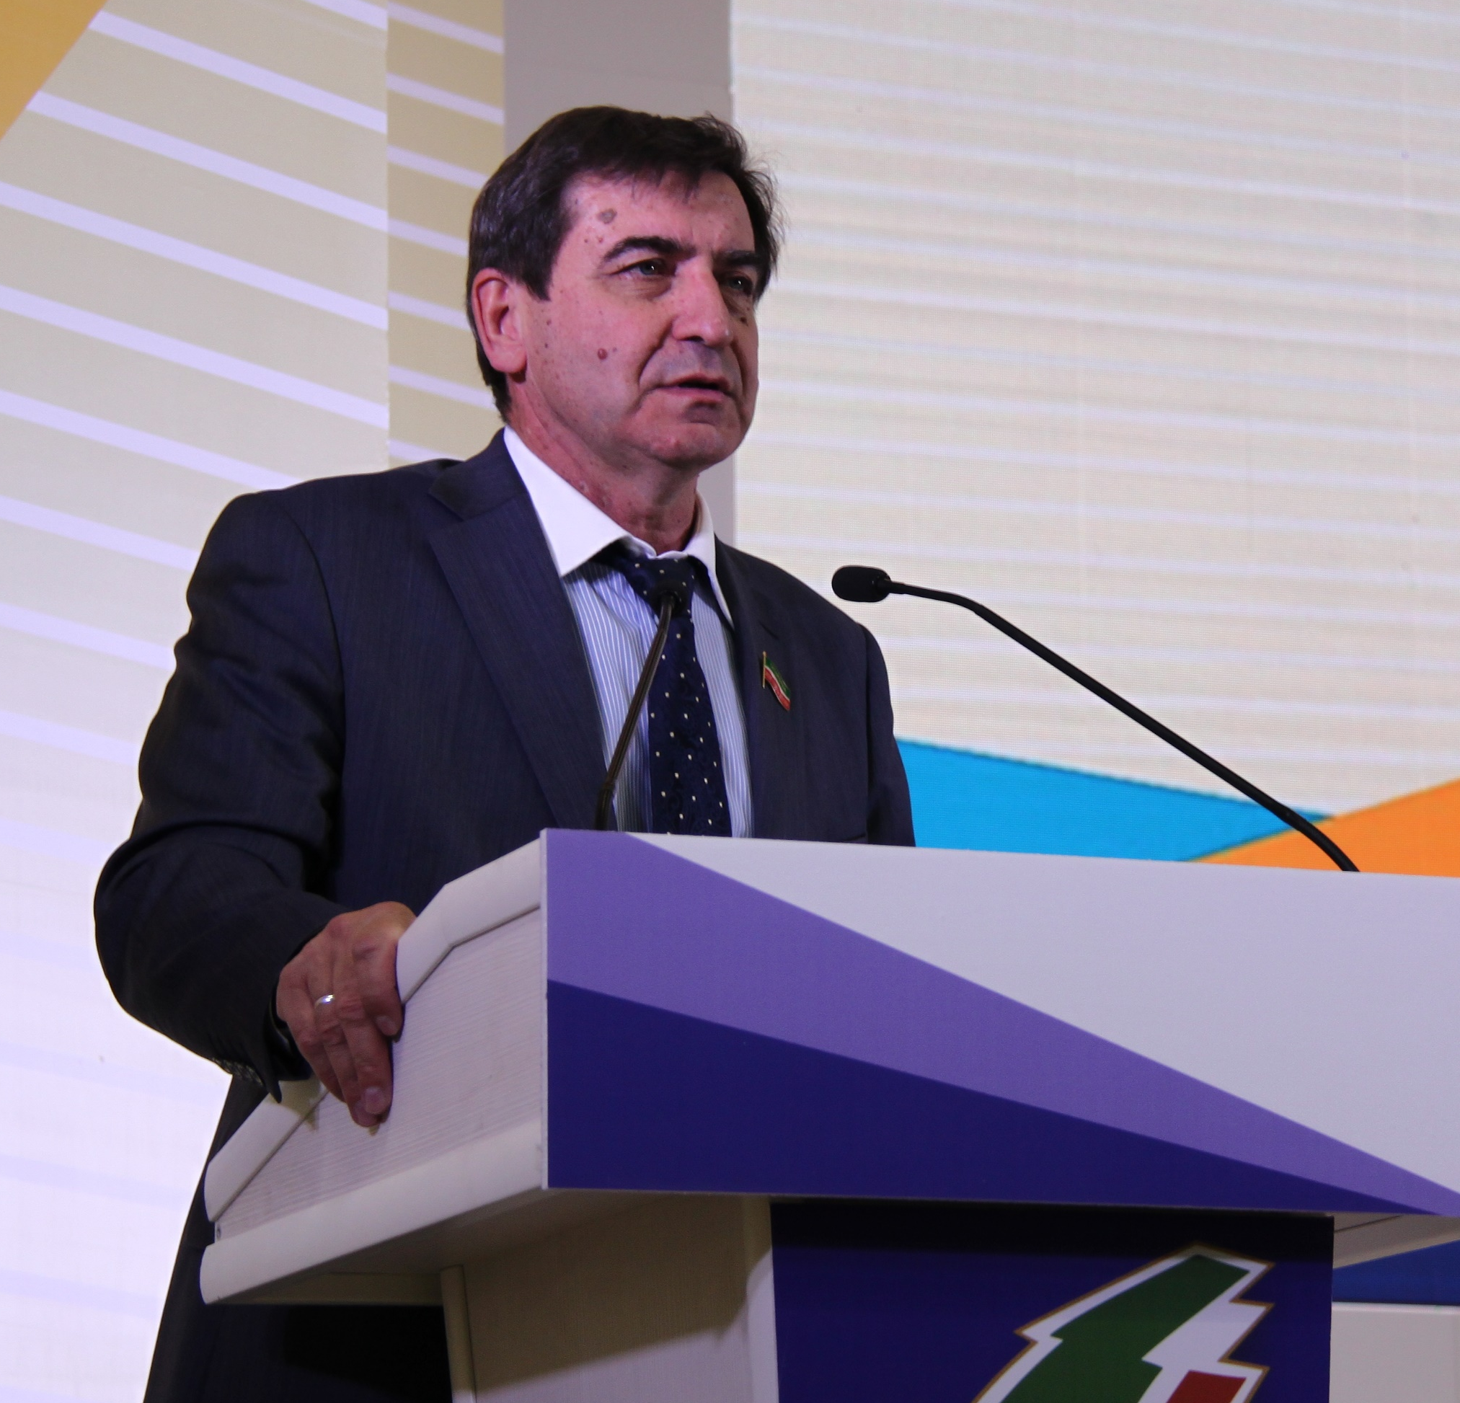
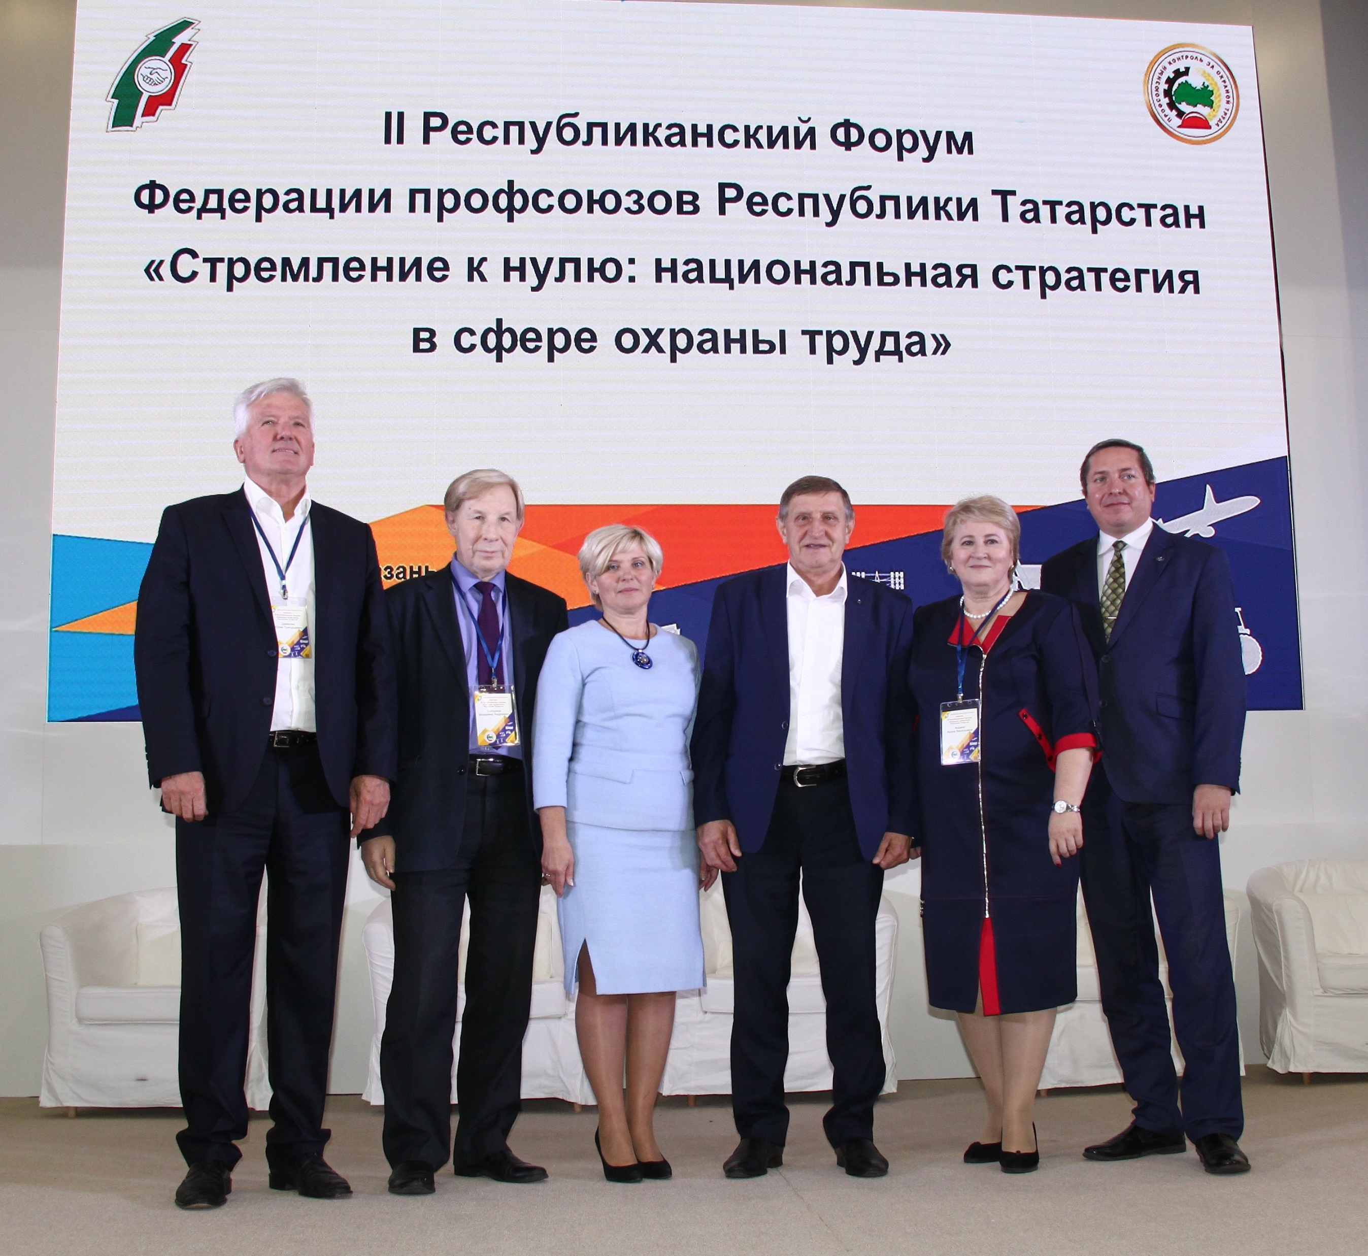
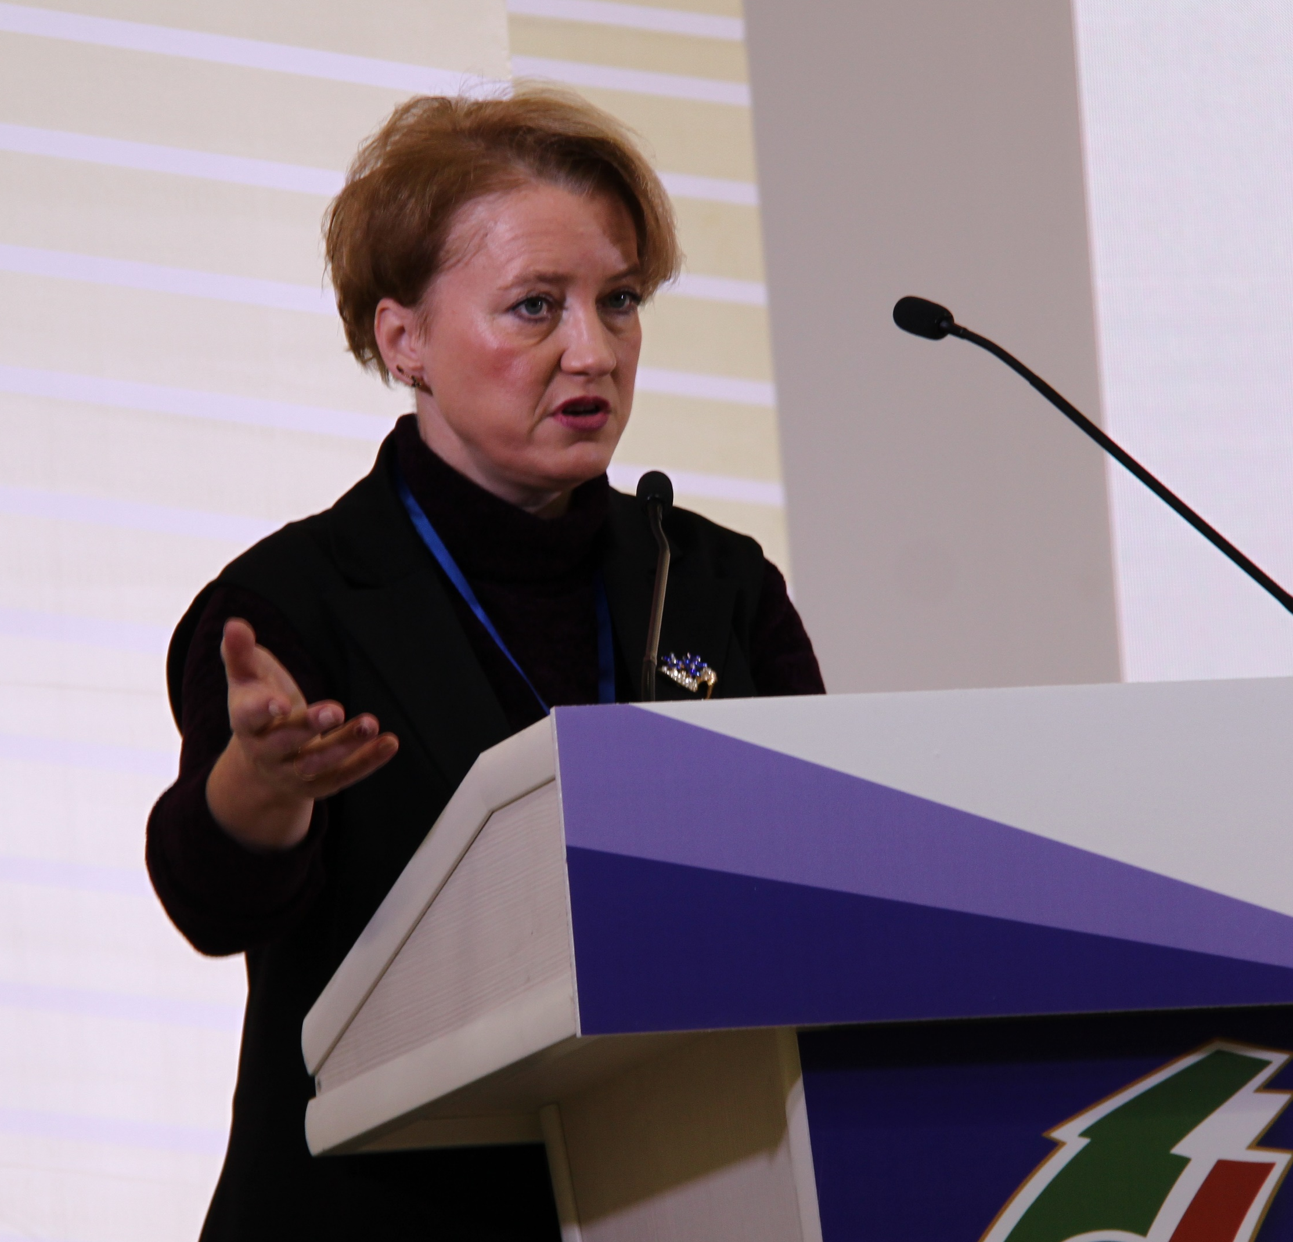
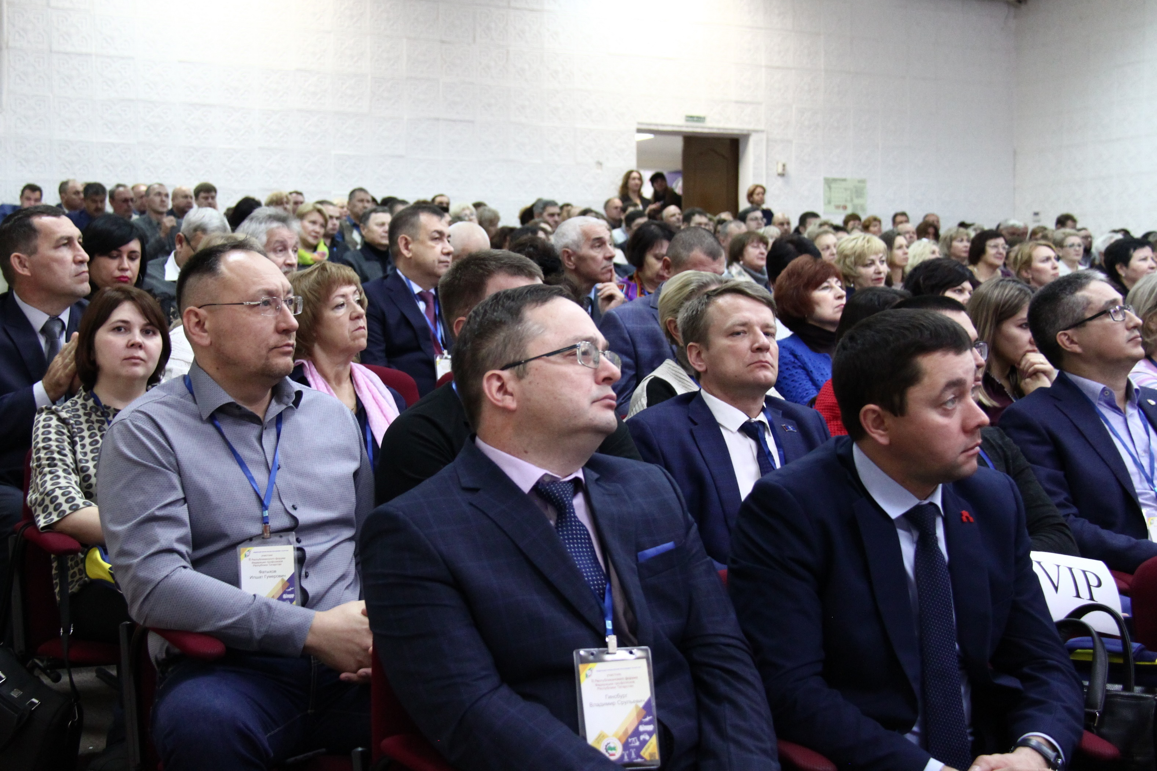
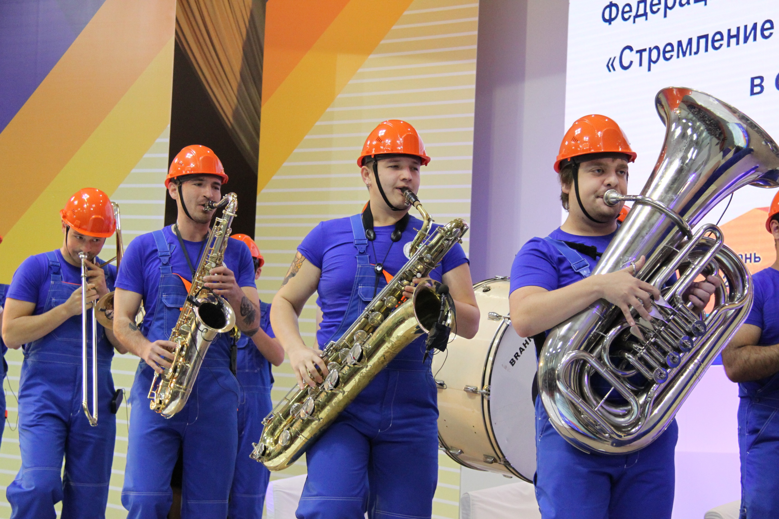
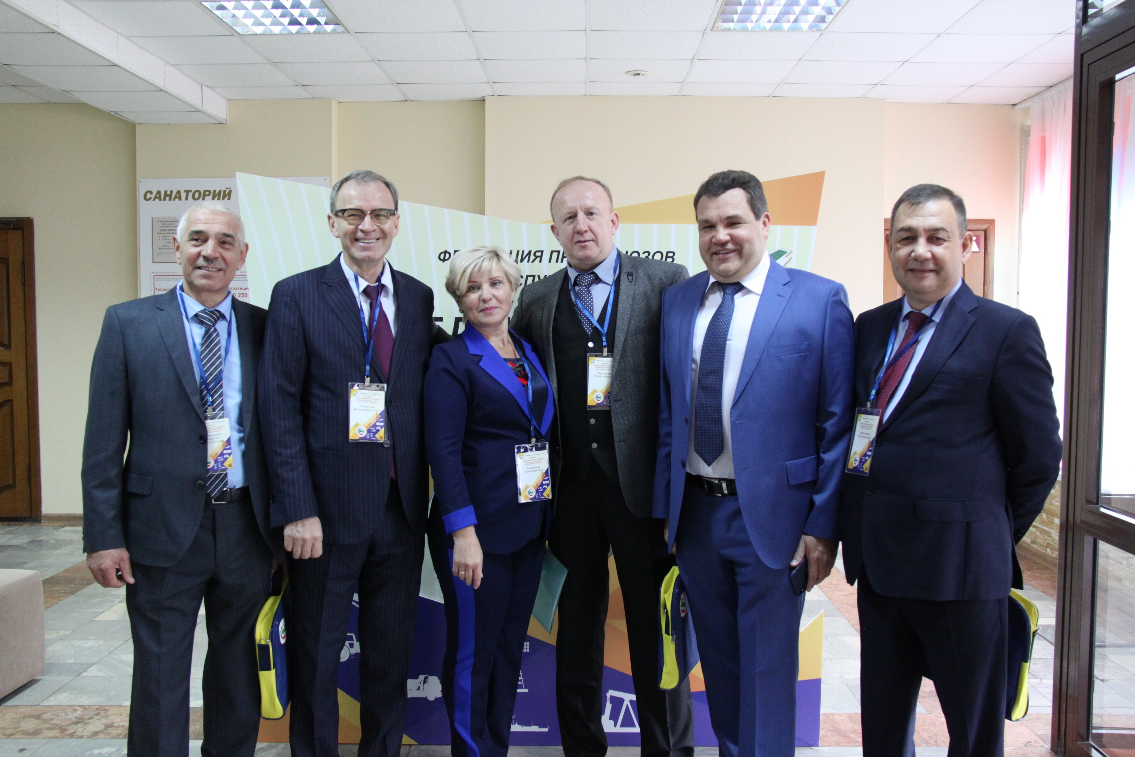
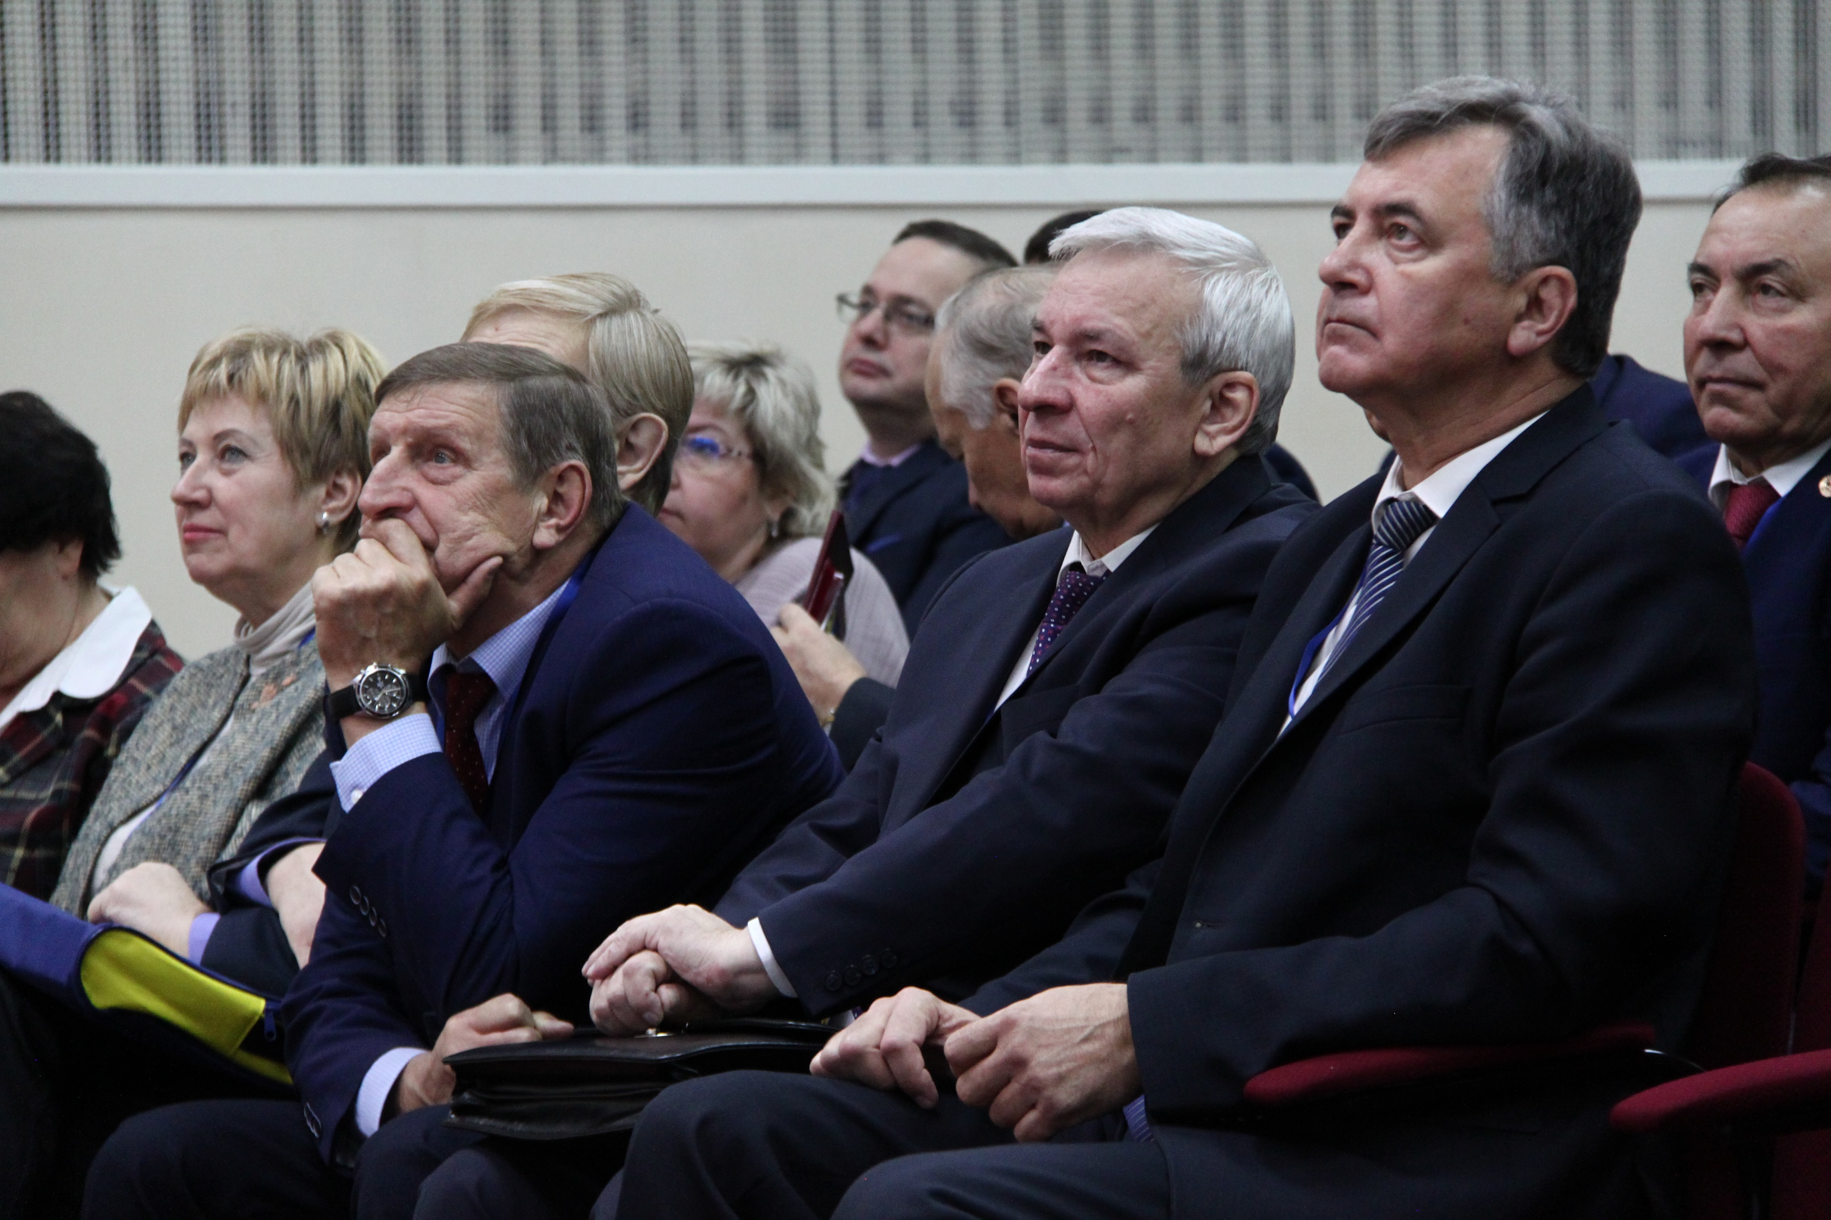
ФЕДЕРАЦИЯ ПРОФСОЮЗОВ РЕСПУБЛИКИ ТАТАРСТАН
II Республиканский Форум «Стремление к нулю: стратегия в сфере охраны труда»
Количество участников более 400 человек.
В рамках Форума прошел ряд семинаров:
  «Лучшие практики по охране труда и безопасности»,
  «О разработке и эффективности системы управления охраной труда на предприятии»,
  «Влияние безопасных условий труда на повышение производительности труда»,
  «Факторы производственной среды, переход на систему оценки рисков – особенности нормативной базы» и другие.

Slide 38
ФЕДЕРАЦИЯ ПРОФСОЮЗОВ РЕСПУБЛИКИ ТАТАРСТАН
В результате активных действий профсоюзов:
Проведена специальная оценка условий труда более 90% рабочих мест в организациях Республики Татарстан по данным ФГИС на 01.01.2020.
С 01.01.2014 по 01.01.2020 :
СОУТ проведена в 19 404 организациях,
оценено 786 тыс. рабочих мест, на которых занято более 1,1 млн работников.
Результаты СОУТ в Республике Татарстан
по классам условий труда, рабочих мест

Slide 39
ФЕДЕРАЦИЯ ПРОФСОЮЗОВ РЕСПУБЛИКИ ТАТАРСТАН
ИНФОРМАЦИЯ
о затратах на мероприятия по охране труда
АО «ПОЗиС»
64,4 тыс. руб.
44,0 тыс. руб.
ООО «Челны-Бройлер»
АО «Аммоний»
АО «Нижнекамское ПАТП-1»
62,7 тыс. руб.
39,7 тыс. руб.
37,7 тыс. руб.
33,1 тыс. руб.
Затраты
на мероприятия
по охране труда
на предприятиях,
где созданы ППО,
в 2019 году
увеличены
на 18%!
АО «Кукморский валяльно-войлочный комбинат»
КАЗ им.С.П.Горбунова – филиал ПАО «Туполев»

Slide 40
ФЕДЕРАЦИЯ ПРОФСОЮЗОВ РЕСПУБЛИКИ ТАТАРСТАН
ДИНАМИКА
производственного травматизма в Республике Татарстан
СНИЖЕНИЕ
количества пострадавших
с тяжелыми последствиями
на 40%:
2019 г. – 81 человек,
2018 г. – 135 человек;
со смертельным исходом
на 20%:
2019 г. – 31 человек,
2018 г. – 39 человек.
н/д

Slide 41
ФЕДЕРАЦИЯ ПРОФСОЮЗОВ РЕСПУБЛИКИ ТАТАРСТАН
В 2019 году:
ЕЖЕГОДНО ВЫЯВЛЯЕТСЯ порядка
200 СЛУЧАЕВ ПРОФ. ЗАБОЛЕВАНИЙ:
2019 г. – 191 случай, 2018 г. – 215 случаев.
ОФИЦИАЛЬНЫЕ ДАННЫЕ
- о производственном травматизме,
- профессиональной заболеваемости
НЕ СООТВЕТСТВУЮТ ДЕЙСТВИТЕЛЬНОСТИ!
РЕЗУЛЬТАТЫ СОУТ из-за
- недостаточной компетенции комиссии по проведению СОУТ на предприятиях,
- отсутствия контроля за действиями экспертов организаций, выявляющих опасные и вредные производственные факторы на рабочих местах,
ЗАЧАСТУЮ НЕОБЪЕКТИВНЫ!

Slide 42
ФЕДЕРАЦИЯ ПРОФСОЮЗОВ РЕСПУБЛИКИ ТАТАРСТАН
Федерация профсоюзов считает необходимым
обеспечить решение задач принятой X съездом ФНПР Резолюции
«Создание механизмов управления условиями и охраной
труда – основа управления профессиональными рисками»:
Продолжить внедрение на предприятиях республики системы управления охраной труда, а также прогрессивных методов организации работ по охране труда, главная цель которых – сохранение жизни и здоровья работников.
Развивать институт ведомственного контроля за охраной труда органами государственной власти путем проведения комплексных и целевых проверок подведомственных организаций по вопросам соблюдения работодателями законодательства об охране труда.
Уделять повышенное внимание при проведении СОУТ отраслевой специфики предприятий.
Усилить роль комиссий по охране труда и активизировать деятельность уполномоченных (доверенных) лиц по охране труда в каждой организации.
Принимать участие в реализации мероприятий подпрограммы «Улучшение условий и охраны труда в Республике Татарстан» Государственной программы «Содействие занятости населения Республики Татарстан на 2014–2025 годы».
Сохранение здоровья работников ‒ объективная и насущная
необходимость сегодняшнего дня!

Slide 43

ФЕДЕРАЦИЯ ПРОФСОЮЗОВ РЕСПУБЛИКИ ТАТАРСТАН
2019 год в Татарстане – Год профсоюзного движения
работающей и учащейся студенческой молодежи!
С 2011 года в Республиканское соглашение включен раздел «Социальная и правовая защита молодежи, укрепление семьи, забота о материнстве и детстве».
Численность членов профсоюзов до 35 лет – более 266 тыс. человек!
20
72
8,5 тыс.
13,7 тыс.
В Республиканском соглашении
Аналогичные разделы включены:
В территориальных соглашениях
В отраслевых соглашениях
В коллективных договорах
На X съезде ФНПР принята Резолюция
«Мотивация и вовлечение – молодежная стратегия ФНПР!»

Slide 44
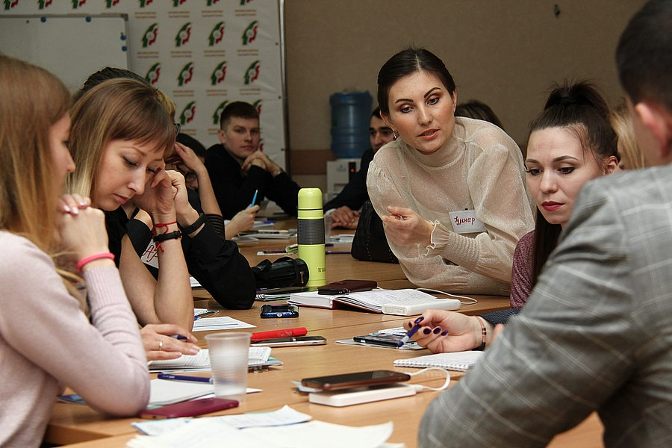
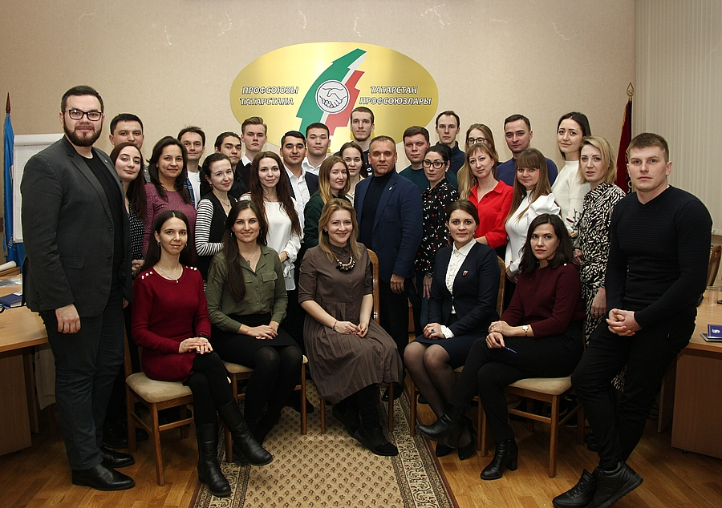
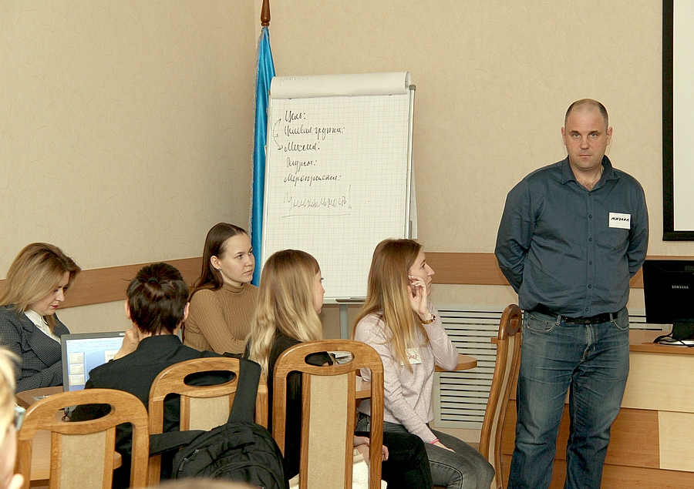
ФЕДЕРАЦИЯ ПРОФСОЮЗОВ РЕСПУБЛИКИ ТАТАРСТАН
Профсоюзное обучение молодежи
Многоступенчатые образовательные модули на базе Учебно-исследовательского центра профсоюзов:
трехдневные семинары для членов комиссий по работе с молодежью,
образовательная программа «Школа молодого профсоюзного лидера» для председателей молодежных советов предприятий и организаций республики;
«Профсоюзные уроки» для учащихся выпускных классов общеобразовательных организаций г. Казани;
Школа студенческого актива «Поколение П»;
Инновационные образовательные проекты:
«Студенческий лидер»,
«Золотой актив»,
окружная школа «Стипком».

Slide 45
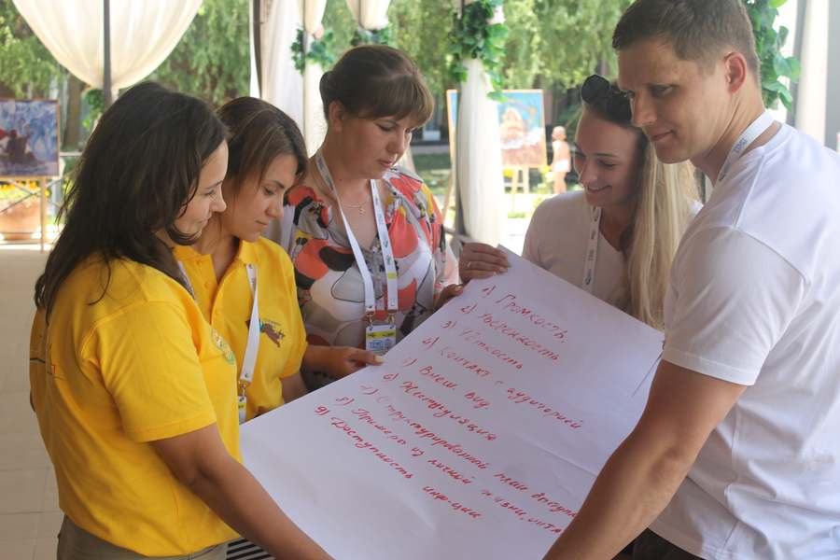
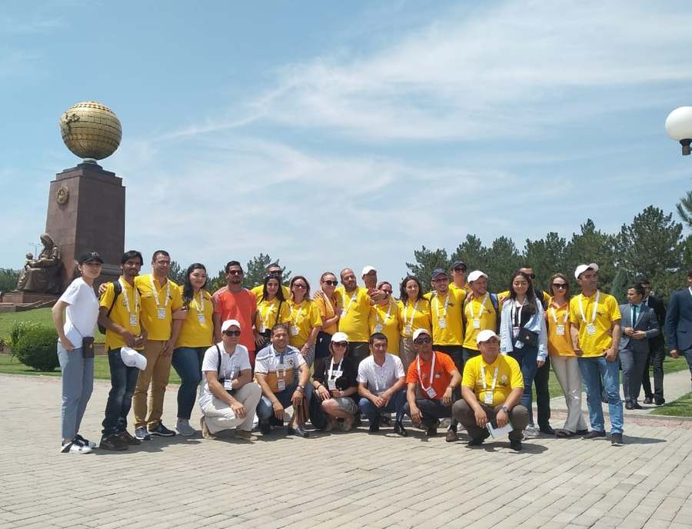
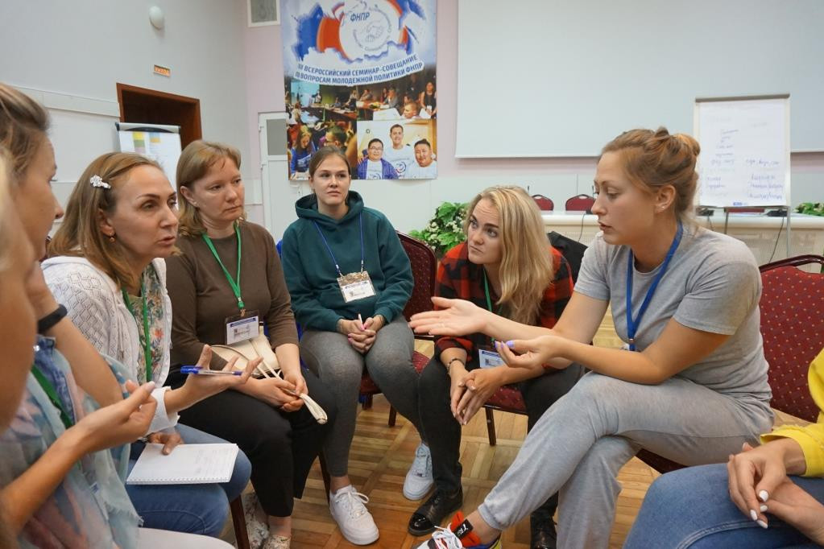
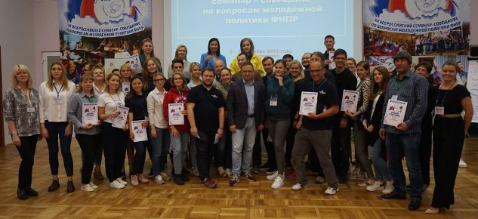
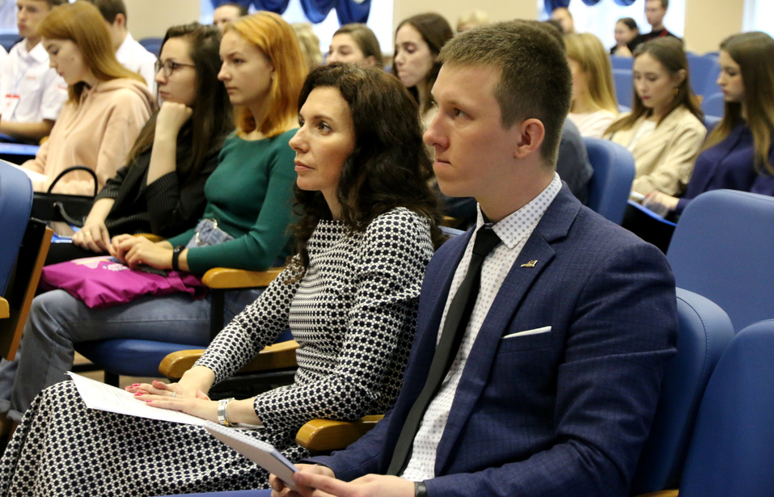
ФЕДЕРАЦИЯ ПРОФСОЮЗОВ РЕСПУБЛИКИ ТАТАРСТАН
Участие во Всероссийских, окружных форумах и конкурсах
V Международный молодежный образовательный профсоюзный форум «ТЕМП-2019»,
XII Всероссийский семинар-совещание по вопросам молодёжной политики ФНПР,
II Межрегиональная конференция «Социальное партнерство как ресурс развития региона»,
Всероссийский молодежный профсоюзный форум ФНПР «Стратегический резерв 2019».

Slide 46
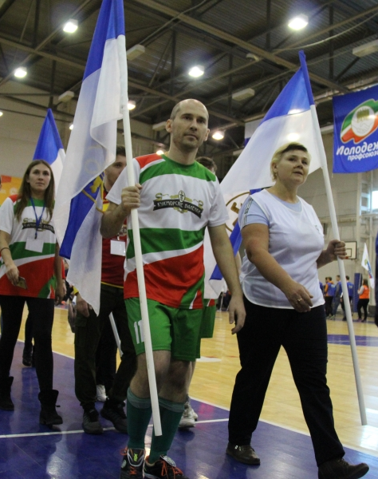
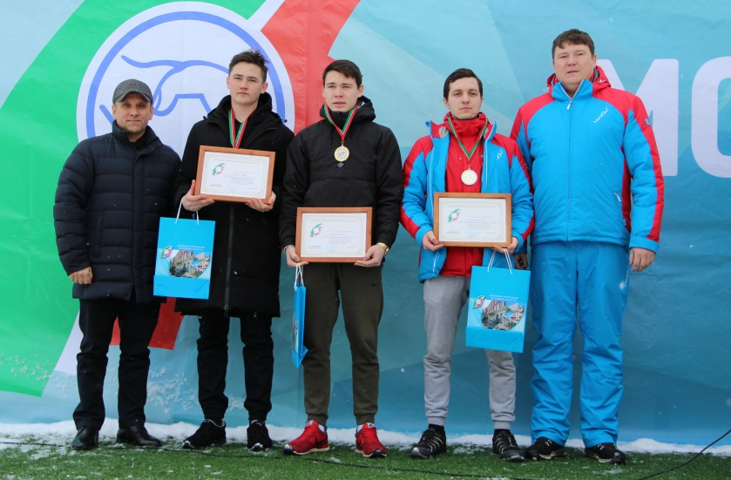
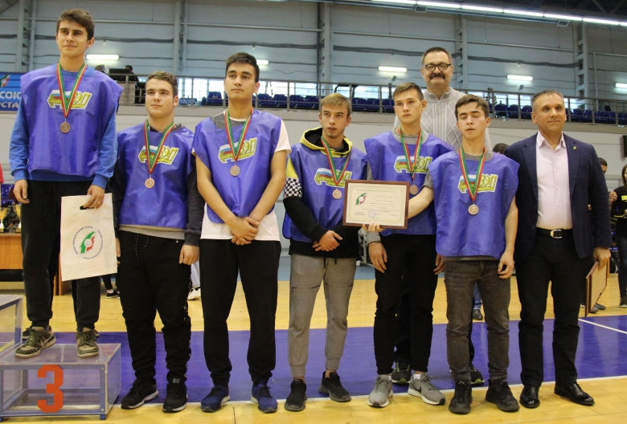
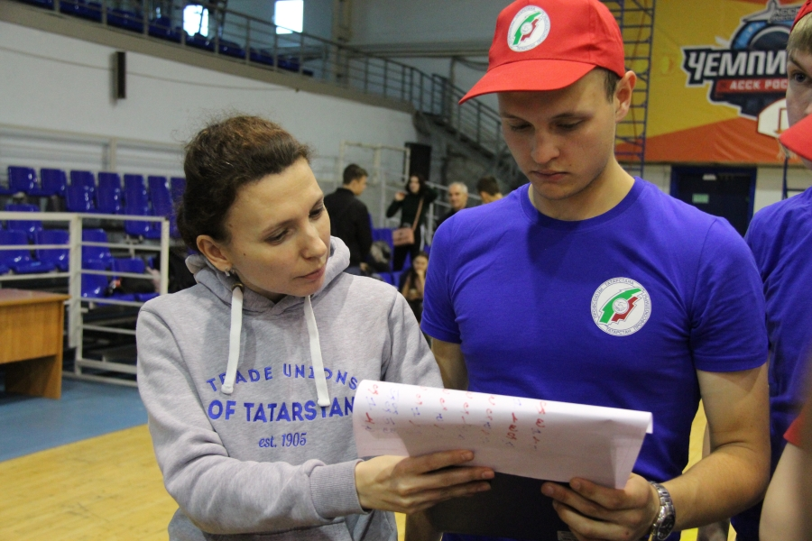
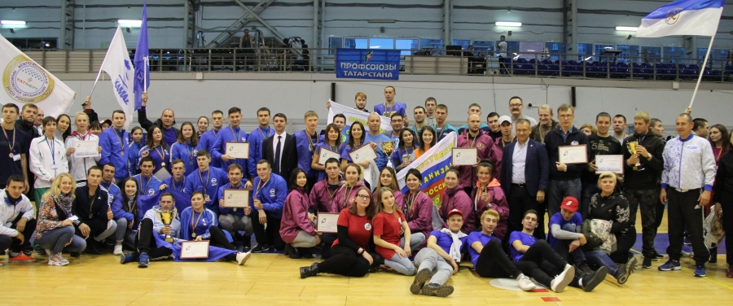
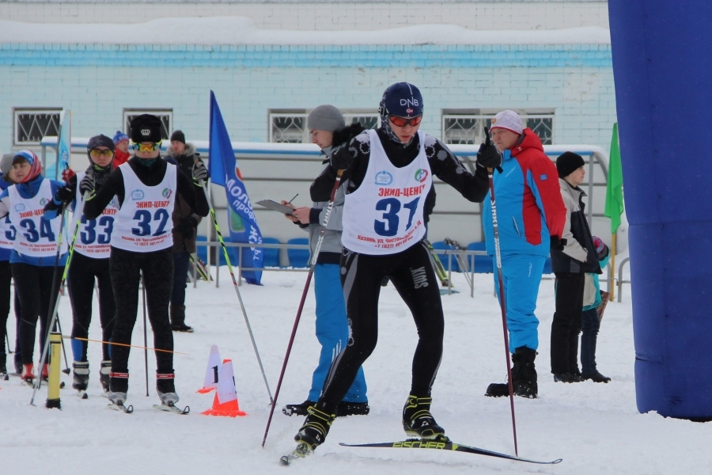
ФЕДЕРАЦИЯ ПРОФСОЮЗОВ РЕСПУБЛИКИ ТАТАРСТАН
Пропагандистская, культурно-массовая, спортивно-оздоровительная работа
Молодежный профсоюзный актив республики участвовал в:
Республиканских конкурсах агитбригад,
Спартакиаде по шести видам спорта,
«Молодежной профсоюзной лыжне – 2019» .

Slide 47
ФЕДЕРАЦИЯ ПРОФСОЮЗОВ РЕСПУБЛИКИ ТАТАРСТАН
Федерация профсоюзов считает необходимым
обеспечить решение задач принятой X съездом ФНПР Резолюции
«Мотивация и вовлечение – молодежная стратегия ФНПР!»:
Способствовать обеспечению обязательств с более высоким уровнем трудовых, социальных гарантий, затрагивающих права и интересы молодежи в специальных разделах соглашений и коллективных договорах.
Продолжить работу по организации многопрофильного обучения среди молодежи с применением современных форм, методов и новейших информационных технологий.
Активизировать работу по представлению интересов работающей и учащейся молодежи в органах государственной и исполнительной власти республики, объединениях работодателей.
Поддерживать и реализовывать инновационные профсоюзные молодежные проекты, направленные на защиту социально-трудовых прав и интересов работающей и учащейся молодежи.
Проводить просветительскую и информационную работу с использованием современных средств связи для укрепления идеологической основы, повышения мотивации профсоюзного членства среди молодежи, формирования положительного имиджа профсоюзов в молодежной среде.
Участвовать в разработке программ поддержки профсоюзной молодежи, направленных на реализацию активной политики занятости, улучшение материального благосостояния и жилищных условий, поддержку молодых семей с детьми и студенчества, расширение доп. гарантий для молодежи.
Молодежь – главный стратегический ресурс профсоюзов!

Slide 48
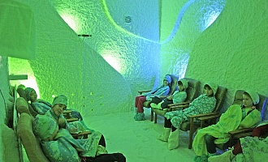
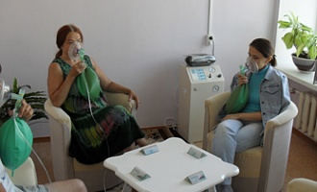
ФЕДЕРАЦИЯ ПРОФСОЮЗОВ РЕСПУБЛИКИ ТАТАРСТАН
По инициативе Федерации профсоюзов Республики Татарстан:
Медицинская реабилитация | Санаторно-курортное лечение
с 2009 г. | с 2004 г.
ежегодно получают лечение более 5 000 работающих граждан республики; на общую сумму в 2019 г. – 147 млн рублей из бюджета РТ. | ежегодно получают путевки около 5 000 человек; на общую сумму – в среднем порядка 100 млн рублей из бюджета РТ.

Slide 49
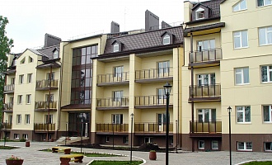
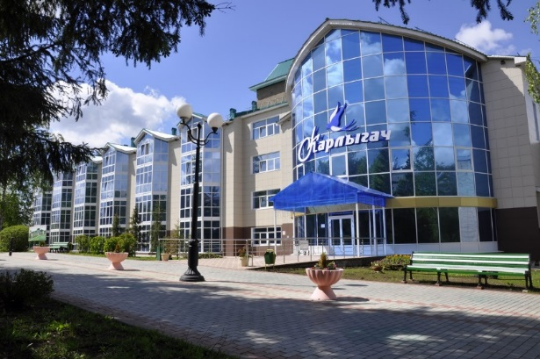
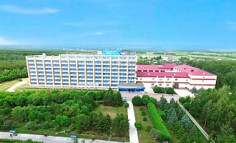
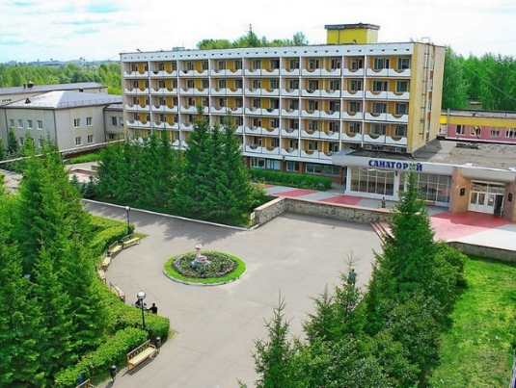

ФЕДЕРАЦИЯ ПРОФСОЮЗОВ РЕСПУБЛИКИ ТАТАРСТАН
В учреждениях санаторно-курортного комплекса профсоюзов РТ
ежегодно отдыхают и получают лечение:
«Ливадия»
«Бакирово»
более 46 тыс. человек,
в т.ч. по профсоюзной путевке – более 5 тыс. человек;
около 3 тыс. детей и молодежи.
«Жемчужина»
«Ижминводы»
«Васильевский»

Slide 50
ФЕДЕРАЦИЯ ПРОФСОЮЗОВ РЕСПУБЛИКИ ТАТАРСТАН
Одна из главных обязанностей профсоюзных организаций ‒ повышение эффективности информационной деятельности на всех уровнях!
Главные задачи профсоюзов в области информационно-пропагандистской деятельности:
Рост и развитие профсоюзного движения.
Укрепление имиджа профсоюзов в общественном сознании.
Усиление мотивации профсоюзного членства.
20
72
8,5 тыс.
Новые инструменты информации, агитации и пропаганды
Своевременное распространение среди максимального числа членов профсоюзов
+
+
+
Современные каналы коммуникации
=
Победы в информационном противостоянии
Профсоюзные организации
Информационная работа – неотъемлемый инструмент решения уставных задач,
равный по значимости главным направлениям профсоюзной работы.

Slide 51















ФЕДЕРАЦИЯ ПРОФСОЮЗОВ РЕСПУБЛИКИ ТАТАРСТАН
Печатные издания | Телевидение и радио | Интернет и соц. сети
Газета «Новое слово» - 30 лет! + интернет-версия газеты; Сотрудничество с газетами: «Российская газета», «Аргументы и Факты», «Республика Татарстан»; Районные и городские газеты; Многотиражные газеты холдинга «Татмедиа». | Новостные программы: «Вести России – Татарстан», «Татарстан – Новый Век (ТНВ)», «Татарстан 24»; «Профсоюз – союз сильных»: на «ТНВ», «Татарстан 24», на радиостанции «Вести России»; Производство видеопродукции: «Профсоюз уполномочен заявить» - фильм, «Охрана труда в цифрах» - видеоролик. | Страницы в соц. сетях: ВКонтакте, Facebook, Instagram; Рубрика «Актуальные вопросы трудового права»; Видеорубрика «Профсоюзы Татарстана информируют»; Сотрудничество с региональными интернет – инф. агентствами: «Татар-информ»; «РБК»; «Тат.Центр». Официальный сайт ФПРТ.
В 2019 году - 336 материалов! | 80 сюжетов! | 9,25 млн посещений!

Slide 52




ФЕДЕРАЦИЯ ПРОФСОЮЗОВ РЕСПУБЛИКИ ТАТАРСТАН
115 лет
профсоюзному движению России и Татарстана
75 лет Победы
в Великой Отечественной войне
100 лет
Татарской
АССР
30 лет
Федерации Независимых Профсоюзов России

Slide 53
ФЕДЕРАЦИЯ ПРОФСОЮЗОВ РЕСПУБЛИКИ ТАТАРСТАН
Федерация профсоюзов считает необходимым
обеспечить решение задач принятой X съездом ФНПР Резолюции
«Информационная работа: осваивать новые инструменты, повышать эффективность!»:
Всемерно распространять профсоюзную идеологию, активно взаимодействовать со СМИ, пропагандируя ценности достойного труда, социального партнерства и правозащитной работы профсоюзов.
Организовывать информационные кампании и принимать участие в проведении кампаний в защиту прав профорганизаций и активистов, в поддержку акций солидарности профсоюзов.
Усилить работу в социальных сетях как одном из наиболее популярных, доступных и оперативных каналов донесения информации, делясь в локальных сообществах актуальными материалами.
Расширить практику: использования видеорепортажей о действиях профсоюзов с последующим размещением в интернет-ресурсах; деятельности на интернет-форумах и в блогосфере, используя преимущества интернет-чатов, ведения текстовых и видео-блогов.
Реализовывать возможности современных коммуникационных методик, развития безбумажных технологий как эффективных инструментов коллективной работы.
«Острота наступления работодателей и власти на социально-трудовые права граждан, неприкрытые попытки давления на представителей наемных работников и попытки ущемить свободу организации требуют от профсоюзов активных контрпропагандистских действий, использования в этих целях эффективных современных инструментов коммуникации, информации, агитации и пропаганды.»
Резолюция Х съезда ФНПР «Информационная работа: осваивать новые инструменты, повышать эффективность»

Slide 54
ФЕДЕРАЦИЯ ПРОФСОЮЗОВ РЕСПУБЛИКИ ТАТАРСТАН
Сильные профсоюзы - гарантия достойного труда!
ДИНАМИКА
впервые принятых в члены профсоюзов
ДИНАМИКА
создания первичных профсоюзных организаций
На 1 января 2020 г. - 755 138 членов профсоюзов, 4996 ППО.

Slide 55
ФЕДЕРАЦИЯ ПРОФСОЮЗОВ РЕСПУБЛИКИ ТАТАРСТАН
В разрезе отраслевых профсоюзных организаций:
В Татарстанской республиканской организации Общероссийского профсоюза работников госучреждений и общественного обслуживания РФ созданы 82 ППО;
В Татарской республиканской организации общественной организации профсоюза работников народного образования и науки РФ – 34 ППО;
В Татарстанской республиканской организации Российского профсоюза трудящихся авиационной промышленности – 7 ППО;
В Татарстанской республиканской организации профсоюза работников агропромышленного комплекса РФ – 5 ППО;
В Татнефть Профсоюзе – 3 ППО;
В Территориальной профсоюзной организации общественной Общероссийской организации Российского профсоюза работников судостроения в Республике Татарстан – 2 ППО;
В Татарстанской республиканской профсоюзной организации общественной организации Общероссийского профсоюза работников жизнеобеспечения – 1 ППО;
В Татарской республиканской организации Российского профсоюза работников культуры – 1 ППО;
В Татарстанской республиканской организации Всероссийского Электропрофсоюза – 1 ППО.

Slide 56




ФЕДЕРАЦИЯ ПРОФСОЮЗОВ РЕСПУБЛИКИ ТАТАРСТАН
Федерацией профсоюзов РТ в рамках системы подготовки
профсоюзных кадров и актива обучено 125 248 человек!
2018 г. | 2019 г.
Председатели профсоюзных организаций всех уровней
18579 чел. | 16122 чел.
Члены профкомов, комиссий и другие
61030 чел. | 61388 чел.
Действовали Школы профсоюзного актива
266 ед. | 261 ед.
Обучены в ШПА
46424 чел. | 47738 чел.
Итого обучено
126033 чел. | 125248 чел.

Slide 57

ФЕДЕРАЦИЯ ПРОФСОЮЗОВ РЕСПУБЛИКИ ТАТАРСТАН
Расходы на обучение и подготовку профсоюзных кадров и актива
Федерации профсоюзов Республики Татарстан
Израсходовано
в среднем 4% средств профсоюзного бюджета
от поступивших взносов
<
Решение VI съезда ФНПР:
не менее 6% средств профсоюзных бюджетов
всех уровней
Не все членские организации ФПРТ предусматривают в своих планах проведение системного обучения и обучение кадрового резерва.
На подготовку и обучение профсоюзных кадров и актива расходуются незначительные средства, что влияет на качество учебного процесса.
В работе отдельных членских организаций образование сводится к проведению разовых инструктивных совещаний.
Серьезной проблемой остается отсутствие у некоторых профсоюзных структур мотивации обучения.
Татарская республиканская организация общественной организации профсоюза работников народного образования и науки РФ – 10,1%;
Татарстанская республиканская организация общероссийского профессионального союза работников государственных учреждений и общественного обслуживания РФ – 8,7%;
Татарская республиканская организации Российского профсоюза работников культуры – 5,5%;
Татарстанская республиканская организация Всероссийского Электропрофсоюза – 5,3%.

Slide 58
ФЕДЕРАЦИЯ ПРОФСОЮЗОВ РЕСПУБЛИКИ ТАТАРСТАН
Федерация профсоюзов считает необходимым
обеспечить решение задач принятых X съездом ФНПР Резолюций
«Организационное и кадровое укрепление – основа
эффективной деятельности ФНПР и профсоюзов!»:
Совершенствовать систему профсоюзного образования на базе образовательных учреждений профсоюзов с применением современных информационных технологий и программ, обеспечивая регулярность процесса обучения профсоюзных кадров и актива.
Обеспечить обязательное непрерывное обучение руководителей профсоюзных организаций всех уровней и систематическое повышение квалификации профсоюзных кадров.
Предусмотреть в смете профсоюзных бюджетов не менее 6% средств на финансирование обучения.
«Укрепление финансовой базы профсоюзов – ключевое условие создания
сильных профсоюзов, способных реально защищать социально-трудовые права, экономические и социальные интересы членов профсоюзов,
залог успеха деятельности профсоюзного движения России!»
Повысить ответственность за выполнение финансовых обязательств по перечислению членских взносов в размерах, принятых соответствующими выборными профсоюзными органами, и эффективность расходования средств профсоюзного бюджета в общих интересах членов профсоюзов, что позволит профсоюзам в полном объеме вести уставную работу.

Slide 59











ФЕДЕРАЦИЯ ПРОФСОЮЗОВ РЕСПУБЛИКИ ТАТАРСТАН
1991 г. – 13 КСОП
Создана Республиканская трехсторонняя комиссия по регулированию социально-трудовых отношений
2019 г. – 45 КСОП
45 территориальных трехсторонних соглашений
между
Исполнительными комитетами, Координационными советами организаций профсоюзов и объединениями работодателей муниципальных образований Республики Татарстан
Действует
20-ое Республиканское соглашение между Федерацией профсоюзов РТ, Координационным советом объединений работодателей РТ, Кабинетом Министров РТ о проведении социально-экономической политики и развитии социального партнерства
на 2019– 2020 годы

Slide 60
ФЕДЕРАЦИЯ ПРОФСОЮЗОВ РЕСПУБЛИКИ ТАТАРСТАН
Проблемы в развитии социального партнерства:
Игнорирование интересов работников при принятии НПА по регулированию социально-трудовых отношений и связанных с ними экономических отношений.
Разобщенность работодателей, несформированность объединений работодателей в городах и районах.
Отсутствие у предпринимателей весомых стимулов, заинтересованности в эффективном регулировании социально-трудовых отношений.
Сокращение реальной сферы воздействия соглашений на решение социальных и экономических проблем, снижение результативности.

Slide 61
ФЕДЕРАЦИЯ ПРОФСОЮЗОВ РЕСПУБЛИКИ ТАТАРСТАН
Федерация профсоюзов считает необходимым
обеспечить решение задач принятых X съездом ФНПР Резолюций
«Эффективный социальный диалог – необходимое условие
для построения справедливой экономики!»:
Повышать ответственность сторон социального партнёрства за исполнение заключенных ими соглашений, в том числе на развитии трудового законодательства в этой сфере.
Придать решениям комиссий по регулированию социально-трудовых отношений статуса обязательных для выполнения органами государственной власти и органами местного самоуправления при принятии нормативных правовых актов в сфере социально-трудовых отношений.
Совместно с Правительством установить конкретные меры, повышающие заинтересованность работодателей к участию в системе социального партнерства, особенно крупных вертикально интегрированных кампаний с государственным участием.
Расширить сферу влияния социального партнерства, в первую очередь, на предприятиях малого и среднего бизнеса.
Распространить социальное партнерство на работающих в условиях нестандартных форм занятости, в том числе занятых через посредничество цифровых платформ, самозанятых, трудовых мигрантов и других незащищенных категорий трудящихся.
Социальное партнерство – действенный механизм
для достижения справедливой экономики!

Slide 62

ФЕДЕРАЦИЯ ПРОФСОЮЗОВ РЕСПУБЛИКИ ТАТАРСТАН
«Там, где профсоюзные организации действуют активно и вместе с тем ответственно, содержательно, создаются эффективные системы коммуникаций между трудовыми коллективами и работодателями, результативно решаются вопросы, связанные с повышением заработной платы, улучшением условий труда, отдыха».
В.В. Путин

Slide 63
ФЕДЕРАЦИЯ ПРОФСОЮЗОВ РЕСПУБЛИКИ ТАТАРСТАН
Благодарю за внимание!

